Slide 1


Slide 2

PROGRAMACION ORIENTADA A OBJETOS BIENVENIDOS

Slide 3

PRESENTACIÓN
Jorge Alejandro Aguirre Gutierrez.
Ingeniero de Sistemas Universidad de Caldas.
Desarrollador Expert.
Senior en DevOps.
Administrador de base de datos.
Arquitecto de Soluciones Senior.
Certificado de Arquitecto de Soluciones por AWS.
Con Certificacion de IA.

Slide 4
IDENTIFICACION DE LA ASIGNATURA
Nombre asignatura: | Programación Orientada a Objetos
Código | 103018
Departamento: | Ciencias Computacionales
Programa (s) en los que se ofrece: | Ingeniería de Sistemas
Número de créditos: | 3
Prerrequisitos: | Fundamentos de programación y Técnicas de programación
Periodo académico: | 2024-3
Docente: | Jorge Alejandro Aguirre Gutierrez
Correo Docente: | jorge.aguirreg@autonoma.edu.co

Slide 5
OBJETIVOS
Diseña soluciones computacionales a problemas de la vida real a través del paradigma de programación orientado a objetos y UML.
Implementa soluciones computacionales orientadas a objetos mediante el uso de lenguajes de programación del mismo paradigma como Java.
Describe diferentes patrones de diseño multicapa basados en el paradigma de programación orientado a objeto, sus elementos, aplicaciones comunes y ventajas para seleccionar la más adecuada de acuerdo con el problema a solucionar.
Emplea la documentación a nivel de código y el lanzamiento y captura de excepciones para mejorar la calidad del software.
Implementa soluciones de persistencia a partir de archivos en formatos XML y JSON para almacenar información que podrá ser usada en diferentes ejecuciones del software.

Slide 6
EVALUACIÓN
CORTE | Actividad Evaluativa | Valor porcentual
1 | Primer parcial | 25 %
2 | Segundo parcial | 25 %
3 | Tercer parcial | 20 %
 | Proyecto | 30 %
 | Talleres | 1 decima

Slide 7
CONTENIDO CORTE 1
GIT.
Historia.
Creación del repositorio git init.
El comando git status.
El comando git add, el comando git checkout –
El comando git commit
El comando git remote add origin.
El comando git push y git pull.
Las ramas y el comando git checkout -b
La librería de interfaz gráfica Swing.
El componente JOptionPane.
El componente JFrame, JPanel.
Los componentes: JLabel, JTextField, JButton, JComboBox.
El componente JTable.
El componente JDialog.
Eventos del Mouse.
Eventos del teclado.

Slide 8
CONTENIDO CORTE 2
Relaciones de clase.
Herencia.
Clases abstractas.
Interfaces.
Polimorfismo.
Manejo de hilos.
Conceptos de concurrencia.
Heredando de Thread.
Implementando de Runnable.
Pruebas unitarias.
JUnit.
Los casos de prueba
Anotaciones de Junit.
Aserciones en JUnit

Slide 9
CONTENIDO CORTE 3
Excepciones.
Manejo de errores con try, catch, finally.
La sentencia Throws.
Excepciones de sistema.
Excepciones personalizadas.
Persistencia de archivos.
Conceptos básicos.
Los archivos de texto plano.
XML.
JSON.
La librería Graphics.
Conceptos básicos.
Método Paint.
Objeto Graphics.
El redibujo con el método repaint.

Slide 10
INSTRUCCIONES DE LOS TALLERES
El lenguaje de programación para este caso es Java.
Se deberá tener un usuario de github en donde puedan crear un repositorio público con el nombre “TalleresPOO”
Cada estudiante me enviara su nombre y el link del repositorio al correo: alejoved@gmail.com
No se esfuercen en utilizar IAs para el desarrollo de los talleres, ya que hago un análisis de código para validar si se obtuvo de alguna IA.

Slide 11
PROYECTOS
Se tendrán modelos de proyectos predefinidos.
Se formarán grupos de 3 personas para el proyecto.
Se Deberá tener un usuario de Github
Se creará un repositorio público con el nombre: “ProyectoPOO”
El lenguaje de programación para este caso es Java.
Se debe cumplir con todas las funcionalidades del proyecto.
Se debe cumplir con cada característica de las funcionalidades del proyecto.
Cada característica tendrá un valor de 0.5 en la calificación.
Todas las implementaciones deben estar documentadas dentro del proyecto escribiendo el principio y fin de la sección del código del componente de base de datos.
Se debe entregar el código del proyecto totalmente funcional.

Slide 12
TALLER 1 PROYECTO EN JAVA
Desarrollar una calculadora básica en Java que realice las operaciones aritméticas fundamentales (suma, resta, multiplicación y división).
Calculadora de consola:
Solicita dos números al usuario.
El usuario podrá elegir si quiere sumar, restar, multiplicar o dividir.
Se guardará el resultado por si quiere hacer otra operación el usuario o limpiar el resultado.
Realiza una operación aritmética seleccionada por el usuario.
Muestra el resultado por consola.

Slide 13
HISTORIA DE GIT
El Problema con BitKeeper: A principios de los 2000, el desarrollo del kernel de Linux dependía de un sistema de control de versiones propietario llamado BitKeeper. Este sistema ofrecía una licencia gratuita para el desarrollo de Linux, pero esa licencia fue revocada en 2005.
El Nacimiento de Git: Ante la necesidad de una alternativa, Linus Torvalds, el creador del kernel de Linux, decidió desarrollar su propio sistema de control de versiones. Así nació Git en abril de 2005. Torvalds diseñó Git con el objetivo de ser extremadamente rápido, eficiente y capaz de manejar grandes proyectos como el kernel de Linux.
Git es un sistema de control de versiones de código que ha revolucionado la forma en que los desarrolladores gestionan sus proyectos de software.

Slide 14
CARACTERSTICAS CLAVES DE GIT
Distribuido: A diferencia de otros VCS centralizados, Git permite que cada desarrollador tenga una copia completa del repositorio. Esto facilita la colaboración y la creación de ramas de desarrollo.
Rápido: Git está optimizado para realizar operaciones comunes de forma muy rápida, como crear ramas, fusionar cambios y volver a versiones anteriores.
Robusto: Git utiliza un sistema de hash para identificar los objetos, lo que garantiza la integridad de los datos y hace que sea muy difícil corromper un repositorio.
Flexible: Git es altamente configurable y puede adaptarse a una amplia variedad de flujos de trabajo de desarrollo.

Slide 15
IMPACTO DE GIT EN EL MUNDO
Adopción Masiva: Desde sus inicios, Git ha ganado una enorme popularidad y se ha convertido en el sistema de control de versiones más utilizado en el mundo.
Colaboración Eficiente: Git facilita la colaboración entre desarrolladores, permitiendo que múltiples personas trabajen en un mismo proyecto de forma simultánea y coordinada.
Historial Completo: Git mantiene un historial completo de todos los cambios realizados en un proyecto, lo que permite rastrear errores, revertir cambios y comprender la evolución del código.
Open Source: Git es un proyecto de código abierto, lo que significa que cualquier persona puede contribuir a su desarrollo y utilizarlo de forma gratuita.

Slide 16

CREACION DEL REPOSITORIO CON GIT INIT
El comando git init es el primer paso para crear un nuevo proyecto bajo el control de Git. Una vez que ejecutas este comando, estás estableciendo las bases para que Git comience a rastrear todos los cambios que hagas en los archivos de ese proyecto.

Slide 17
EFECTOS DEL GIT INIT
Cuando escribes git init en tu terminal y presionas Enter, Git realiza lo siguiente:
Crea un nuevo directorio oculto: Dentro del directorio actual, se crea un nuevo directorio llamado .git. Este directorio es el "cerebro" de tu repositorio de Git y contiene toda la información necesaria para gestionar el control de versiones de tu proyecto.
Inicializa los objetos internos: Dentro del directorio .git, se crean varios subdirectorios y archivos que almacenarán información sobre los commits, los árboles, los objetos blob (que representan los contenidos de los archivos) y las referencias (como las ramas).
Crea la rama principal: Por defecto, se crea una nueva rama llamada main. Esta rama es donde comenzarás a trabajar en tu proyecto.

Slide 18
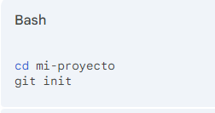
IMPORTANCIA DEL GIT INIT
Convertir un proyecto existente en un repositorio Git: Si ya tienes un proyecto y quieres comenzar a utilizar Git para gestionarlo, simplemente navega al directorio raíz de tu proyecto y ejecuta git init.
Crear un nuevo proyecto desde cero: Si estás empezando un proyecto completamente nuevo, puedes crear un directorio vacío y ejecutar git init para inicializar un repositorio Git.

Slide 19
COMANDO GIT STATUS
El comando git status es como un espejo que te muestra el estado actual de tu repositorio de Git. Te permite ver qué archivos han sido modificados, cuáles están listos para ser comprometidos (commiteados) y cuáles aún no están siendo rastreados por Git. Es una herramienta indispensable para mantener un seguimiento preciso de los cambios en tu proyecto.

Slide 20
INFORMACION DEL COMANDO GIT STATUS
Cuando ejecutas git status, Git te mostrará un resumen conciso de lo siguiente:
Rama actual: Te indica en qué rama estás trabajando actualmente.
Cambios no preparados (Untracked files): Estos son archivos nuevos que aún no han sido agregados al seguimiento de Git.
Cambios preparados (Changes to be committed): Estos son archivos que han sido modificados y están listos para ser incluidos en el próximo commit.
Cambios no preparados pero registrados (Changes not staged for commit): Estos son archivos modificados que aún no han sido preparados para el commit.

Slide 21
IMPORTANCIA DEL COMANDO GIT STATUS
Verificar los cambios: Antes de realizar un commit, es una buena práctica ejecutar git status para asegurarte de que estás incluyendo los archivos correctos.
Identificar conflictos: Si tienes conflictos al fusionar ramas, git status te ayudará a localizar los archivos con problemas.
Mantener un seguimiento de tu trabajo: Al ejecutar git status regularmente, podrás mantener un registro claro de los cambios que has realizado.

Slide 22
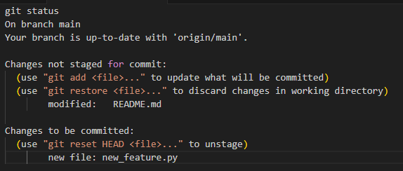
EJEMPLO DEL COMANDO GIT STATUS

Slide 23
EL COMANDO GIT ADD
En términos más técnicos, git add toma los cambios que has realizado en tus archivos y los mueve desde tu directorio de trabajo al área de preparación (staging). Es decir, le dices a Git: "Estos cambios están listos para ser guardados en el historial del proyecto".

Slide 24
LA IMPORTANCIA DEL COMANDO GIT ADD
Control granular: Te permite elegir qué cambios específicos quieres incluir en un commit. Puedes agregar un archivo completo, una parte de un archivo o incluso un directorio entero.
Commits atómicos: Al realizar commits más pequeños y específicos, tu historial de versiones se vuelve más claro y fácil de entender.
Revertir cambios fácilmente: Si te equivocas, puedes deshacer los cambios que has agregado al área de preparación antes de hacer el commit.

Slide 25
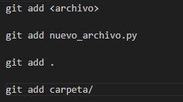
EJEMPLO DEL COMANDO GIT ADD

Slide 26
EL COMANDO GIT CHECKOUT --
El comando git checkout -- es una herramienta poderosa y versátil en Git que te permite restaurar archivos a un estado anterior, ya sea a la última versión comprometida o a una versión específica. En esencia, este comando te permite deshacer cambios que hayas realizado en tus archivos locales sin llegar a modificar el historial de commits.

Slide 27
IMPORTANCIA DEL COMANDO GIT CHECKOUT --
Deshacer cambios no deseados: Si accidentalmente has modificado un archivo y quieres volver a su estado anterior, git checkout -- te permite hacerlo de manera rápida y segura.
Resolver conflictos: En ocasiones, al fusionar ramas pueden surgir conflictos. Este comando puede ayudarte a descartar cambios específicos y resolver esos conflictos.
Recuperar archivos eliminados accidentalmente: Si has eliminado un archivo por error, puedes restaurarlo desde el último commit en el que existía.

Slide 28
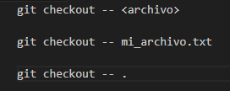
EJEMPLO DEL COMANDO GIT CHECKOUT --

Slide 29
EL COMANDO GIT COMMIT
Crea una instantánea de tu proyecto en un momento dado. Esta instantánea se llama commit y se almacena en el historial de versiones de tu repositorio.
En resumen, git commit sirve para:
Guardar los cambios: Todos los cambios que has preparado con git add se incorporan al commit.
Crear un punto de restauración: Cada commit es como un marcador que te permite volver a esa versión exacta del proyecto en cualquier momento.
Documentar el proyecto: Puedes agregar un mensaje de commit que explique qué cambios has realizado, lo que facilita la revisión del historial del proyecto.

Slide 30
EJEMPLO DEL COMANDO GIT COMMIT
Historial claro: Al realizar commits frecuentes, creas un historial detallado de los cambios en tu proyecto, lo que facilita la depuración, la búsqueda de errores y la colaboración con otros desarrolladores.
Protección contra pérdidas de datos: Si accidentalmente eliminas un archivo o sobrescribes un cambio importante, puedes revertir a una versión anterior del proyecto.
Facilita la colaboración: Cuando trabajas en equipo, los commits permiten a otros desarrolladores ver qué cambios has realizado y fusionar tu trabajo con el de ellos.

Slide 31
BUENAS PRACTICAS DEL COMANDO GIT COMMIT
Commits atómicos: Cada commit debe representar un cambio lógico y completo. Evita realizar commits muy grandes o que incluyan cambios no relacionados.
Mensajes claros y concisos: Los mensajes de commit deben ser lo suficientemente descriptivos para entender qué cambios se han realizado, pero sin ser demasiado largos.
Commits frecuentes: Realiza commits con regularidad para mantener un historial detallado y evitar perder cambios.

Slide 32
TALLER 1 GIT
Visitar la pagina web www.github.com
Registrarse para crear un usuario de github.
Conocer el menú de opciones de GitHub.
Crear el repositorio para la calculadora en GitHub.

Slide 33
EL COMANDO GIT REMOTE ADD ORIGIN
Imaginemos que tienen una carpeta con archivos en su computadora (Su repositorio local). Un repositorio remoto es como una copia de seguridad de esa carpeta, pero en un servidor en la nube (como GitHub, GitLab o Bitbucket). Esto te permite:
Colaborar con otros: Varias personas pueden trabajar en el mismo proyecto al mismo tiempo.
Hacer copias de seguridad: Si algo le pasa a tu computadora, tus archivos estarán seguros en el repositorio remoto.
Versionar tu proyecto: Puedes ver el historial de cambios y volver a una versión anterior si es necesario.

Slide 34

EL COMANDO GIT CLONE
git clone es un comando fundamental en Git que se utiliza para crear una copia exacta de un repositorio Git existente en una nueva ubicación. Es como hacer una fotocopia de un proyecto completo, incluyendo todo su historial de versiones, ramas y archivos.

Slide 35
TALLER 1 GIT
Buscar uno de los siguientes repositorios públicos de git y hacer uso del comando git clone para descargarlo en el pc.
https://github.com/google/gson
https://github.com/spring-projects/spring-boot
https://github.com/kubernetes/kubernetes

Slide 36
IMPORTANCIA DEL COMANDO GIT CLONE
Iniciar nuevos proyectos: Si alguien más ha creado un proyecto en Git y quieres empezar a trabajar en él, usas git clone para obtener tu propia copia.
Colaborar en equipos: Cada miembro del equipo suele tener su propia copia clonada del repositorio principal, lo que permite trabajar de forma independiente y luego compartir los cambios.
Crear copias de seguridad: Al clonar un repositorio, estás creando una copia de seguridad de todo el proyecto, lo que te protege en caso de pérdida de datos.

Slide 37
FUNCIONAMIENTO DEL COMANDO GIT CLONE
Especificar la URL: Cuando ejecutas git clone, debes proporcionar la URL del repositorio que deseas clonar. Esta URL puede ser de plataformas como GitHub, GitLab o un servidor Git privado.
Crear un nuevo directorio: Git crea un nuevo directorio con el mismo nombre que el repositorio original (a menos que especifiques un nombre diferente).Copiar todos los archivos: Se copian todos los archivos y directorios del repositorio original al nuevo directorio.
Inicializar el repositorio local: El nuevo directorio se convierte en un repositorio Git completo, con su propio historial de versiones.

Slide 38
IMPORTANCIA DEL COMANDO GIT REMOTE ADD ORIGIN
El comando git remote add origin establece una conexión entre tu repositorio local y un repositorio remoto. El parámetro origin es simplemente un nombre que le damos a este repositorio remoto, aunque puedes usar cualquier otro nombre que prefieras.
Crea un enlace: Establece una conexión entre tu repositorio local y el repositorio remoto especificado.
Asigna un nombre: Le da un alias al repositorio remoto para facilitar su uso en futuros comandos.
Compartir código: Puedes compartir el código con otros desarrolladores.
Colaborar en proyectos: Puedes trabajar con un equipo en el mismo proyecto.
Hacer una copia de seguridad: Los cambios se guardaran en nube.

Slide 39

EJEMPLO DEL COMANDO GIT REMOTE ADD ORIGIN
Este comando conectará tu repositorio local a un repositorio de GitHub llamado "mi_proyecto" que pertenece al usuario "mi_usuario".

Slide 40

EL COMANDO GIT PUSH
Compartir cambios: Envía los commits que has realizado en tu repositorio local a un repositorio remoto, como GitHub o GitLab.
Colaborar con otros: Permite que otros desarrolladores vean y usen tus cambios.
Hacer copias de seguridad: Crea una copia de seguridad de tus cambios en un servidor remoto.

Slide 41
IMPORTANCIA DEL COMANDO GIT PUSH
Trabajo en equipo: Permite a varios desarrolladores trabajar en el mismo proyecto de forma simultánea.
Versionamiento: Crea un historial de cambios del proyecto.
Copias de seguridad: Protege tu trabajo en caso de pérdida de datos.

Slide 42
BUENAS PRACTICAS DEL COMANDO GIT PUSH
Commits frecuentes: Realiza commits pequeños y con mensajes claros para facilitar la revisión del historial.
Mantén tu rama local actualizada: Antes de hacer push, asegúrate de tener los últimos cambios del repositorio remoto.
Revisa los cambios antes de hacer push: Utiliza git diff para ver los cambios que vas a enviar.

Slide 43
TALLER 1 DE GIT
Agregar a la carpeta de git el proyecto de la calculadora.
Hacer git add .
Hacer git commit.
Hacer git push.
Validar en el repositorio de GitHub que el código exista.

Slide 44

EL COMANDO GIT PULL
Sincronizar tu repositorio: Descarga los cambios más recientes del repositorio remoto.
Mantenerte actualizado: Te asegura de que estás trabajando con la versión más reciente del código.
Resolver conflictos: Combina tus cambios con los cambios de otros desarrolladores.

Slide 45
IMPORTANCIA DEL COMANDO GIT PULL
Colaboración: Permite trabajar en equipo de manera eficiente.
Evita conflictos: Al mantener tu repositorio local actualizado, reduces la probabilidad de tener conflictos al subir tus cambios.
Acceso a las últimas funcionalidades: Te asegura de que tienes acceso a las últimas características y correcciones de errores.

Slide 46
BUENAS PRACTICAS DEL COMANDO GIT PULL
Pull con frecuencia: Realiza git pull regularmente para mantener tu repositorio local actualizado.
Resuelve los conflictos de inmediato: No dejes los conflictos sin resolver por mucho tiempo.
Crea ramas para nuevas funcionalidades: Esto te permitirá trabajar en diferentes características sin afectar la rama principal.

Slide 47
LAS RAMAS EN GIT
Una rama es una línea de desarrollo independiente que se bifurca de una rama principal. Cada rama tiene su propio historial de cambios.
En términos más técnicos, una rama en Git es simplemente un puntero móvil que apunta a uno de los commits (versiones) de tu proyecto.

Slide 48
IMPORTANCIA DE LAS RAMAS EN GIT
Desarrollo paralelo: Permite trabajar en diferentes características o correcciones de errores de forma simultánea sin afectar el código principal.
Organización del código: Ayuda a mantener un historial de cambios más limpio y organizado.
Experimentación: Puedes probar nuevas ideas sin riesgo de afectar el código principal.
Colaboración: Facilita la colaboración en equipos, ya que cada desarrollador puede trabajar en su propia rama.

Slide 49
FLUJO DE TRABAJO CON LAS RAMAS EN GIT
Rama principal (main o master): Representa la versión estable del proyecto.
Ramas de características: Se utilizan para desarrollar nuevas funcionalidades.
Ramas de corrección de errores: Se utilizan para solucionar problemas específicos.
Ramas de lanzamiento: Se utilizan para preparar una nueva versión del proyecto.

Slide 50
BUENAS PRACTICAS CON LAS RAMAS EN GIT
Crear ramas con nombres descriptivos: Facilita la identificación de las diferentes líneas de desarrollo.
Realizar push de las ramas: Si estás trabajando en equipo, recuerda subir tus ramas al repositorio remoto para que otros puedan colaborar.
Mantener las ramas actualizadas: Realiza git pull con frecuencia para asegurarte de que tu rama está sincronizada con la rama principal.

Slide 51
EL COMANDO GIT CHECKOUT
Crear una nueva rama: Genera una nueva línea de desarrollo independiente a partir de la rama actual.
Cambiar a la nueva rama: Te sitúa en la rama recién creada para que puedas realizar cambios sin afectar la rama original.

Slide 52

EL COMANDO GIT CHECKOUT
Crear una nueva rama: Genera una nueva línea de desarrollo independiente a partir de la rama actual.
Cambiar a la nueva rama: Te sitúa en la rama recién creada para que puedas realizar cambios sin afectar la rama original.
Este comando creará una nueva rama llamada "nueva_funcionalidad" a partir de la rama en la que te encuentres actualmente y te situará en ella.

Slide 53
IMPORTANCIA DEL COMANDO GIT CHECKOUT
Desarrollo paralelo: Permite trabajar en diferentes características o correcciones de errores de forma independiente sin afectar la rama principal.
Organización del código: Ayuda a mantener un historial de cambios más limpio y organizado.
Experimentación: Puedes probar nuevas ideas sin riesgo de afectar el código principal.

Slide 54
BUENAS PRACTICAS DEL COMANDO GIT CHECKOUT
Crear ramas con nombres descriptivos: Facilita la identificación de las diferentes líneas de desarrollo.
Realizar push de las ramas: Si estás trabajando en equipo, recuerda subir tus ramas al repositorio remoto para que otros puedan colaborar.
Mantener las ramas actualizadas: Realiza git pull con frecuencia para asegurarte de que tu rama está sincronizada con la rama principal.

Slide 55
EL PULL REQUEST
Un Pull Request (también conocido como Solicitud de Fusión) es una característica esencial en los sistemas de control de versiones como Git, especialmente en plataformas como GitHub, GitLab y Bitbucket. Es una propuesta formal que un desarrollador hace para que los cambios que ha realizado en una rama de código sean incorporados a otra rama, generalmente la rama principal o "main".
Imagina un Pull Request como una solicitud de revisión de código.
Cuando un desarrollador crea una nueva característica o arregla un error, lo hace en una rama separada para no afectar el código principal. Una vez que los cambios están listos, el desarrollador envía un Pull Request al propietario del repositorio, solicitando que estos cambios sean integrados en la rama principal.

Slide 56
IMPORTANCIA DEL PULL REQUEST
Revisión de código: Antes de que los cambios se fusionen, otros desarrolladores pueden revisar el código para asegurarse de que cumple con los estándares de calidad, que no introduce nuevos errores y que se alinea con la dirección del proyecto.
Colaboración: Los Pull Requests facilitan la colaboración entre desarrolladores, ya que permiten que múltiples personas trabajen en un mismo proyecto de forma simultánea y coordinada.
Historial de cambios: Cada Pull Request crea un registro de los cambios realizados, lo que facilita la rastreabilidad y la auditoría del código.
Discusión: Los Pull Requests se pueden utilizar para iniciar discusiones sobre el diseño, la implementación y las mejores prácticas.

Slide 57
EL PROCESO DEL PULL REQUEST
Crear una rama: El desarrollador crea una nueva rama a partir de la rama principal para realizar sus cambios.
Realizar cambios: Se realizan los cambios necesarios en la nueva rama.
Commits: Los cambios se guardan en commits individuales, cada uno con un mensaje claro y conciso que describe los cambios realizados.
Push: Los commits se envían al repositorio remoto.
Crear el Pull Request: Se crea una solicitud de fusión desde la nueva rama hacia la rama principal.
Revisión: Otros desarrolladores revisan el código, hacen sugerencias y comentarios.
Fusión: Si los cambios son aprobados, el propietario de la rama principal fusiona los cambios.

Slide 58
BENEFICIOS DEL PULL REQUEST
Mejora la calidad del código: Gracias a la revisión por pares, se identifican y corrigen errores antes de que se produzcan en la rama principal.
Aumenta la transparencia: Todos los cambios están documentados y son visibles para todo el equipo.
Facilita la colaboración: Permite que múltiples desarrolladores trabajen en un mismo proyecto de forma coordinada.
Reduce el riesgo de conflictos: Al fusionar los cambios de forma gradual, se minimiza el riesgo de introducir errores en la rama principal.

Slide 59
TALLER 2 GIT
Hacer una modificación al proyecto de la calculadora agregándole la operación de la potencia.
Crear una nueva rama en el repositorio llamada dev.
Subir la modificación del proyecto de la calculadora a la rama dev.
Realizar un pull request desde la rama dev a la rama main.

Slide 60
LA LIBRERÍA SWING
Swing es una biblioteca de Java que proporciona un conjunto de herramientas y componentes para crear interfaces gráficas de usuario (GUI) personalizadas y atractivas. Estas interfaces permiten a los usuarios interactuar con las aplicaciones de una manera más intuitiva y visual.

Slide 61
IMPORTANCIA DE LA LIBRERÍA SWING
Flexibilidad: Swing ofrece una amplia gama de componentes predefinidos (botones, etiquetas, campos de texto, etc.) que pueden ser personalizados y combinados para crear interfaces complejas.
Portabilidad: Las aplicaciones creadas con Swing pueden ejecutarse en diferentes sistemas operativos sin necesidad de realizar grandes modificaciones en el código.
Rico en características: Swing proporciona una gran variedad de características avanzadas, como menús, barras de herramientas, tablas, árboles y mucho más.Parte del JDK: Viene incluida en el Java Development Kit (JDK), por lo que no es necesario instalar bibliotecas adicionales.

Slide 62
COMPONENTES BASICOS DE LA LIBRERÍA SWING
Contenedores: Son componentes que sirven para agrupar otros componentes. Los más comunes son:
JFrame: Ventana principal de una aplicación.
JPanel: Panel para organizar componentes en grupos.
JDialog: Diálogo modal o no modal.
Componentes: Son los elementos visuales que interactúan con el usuario. Algunos ejemplos son:
JButton: Botón.
JLabel: Etiqueta para mostrar texto.
JTextField: Campo de texto para entrada de datos.
JTextArea: Área de texto multi-línea.
JComboBox: Caja combinada para seleccionar opciones.

Slide 63
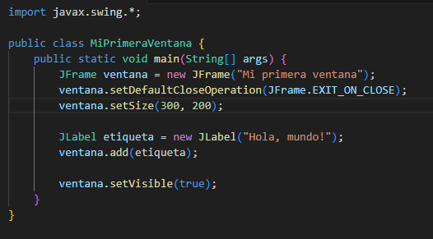
EJEMPLO DE LA LIBRERÍA SWING

Slide 64
CONCLUSIONES DE LA LIBRERÍA SWING
Ventajas:
Flexibilidad: Permite crear interfaces personalizadas.
Portabilidad: Funciona en diferentes plataformas.
Gran comunidad: Existe una gran cantidad de recursos y tutoriales disponibles.
Desventajas:
Curva de aprendizaje: Puede ser más compleja que otras bibliotecas de GUI.
Diseño: Crear interfaces visualmente atractivas requiere conocimientos de diseño.
Rendimiento: En algunas situaciones, puede ser menos eficiente que otras tecnologías.

Slide 65
EL JOPTIONPANE
Un JOptionPane en Swing es una clase que facilita la creación de diálogos estándar para interactuar con el usuario. Estos diálogos pueden ser utilizados para mostrar mensajes, solicitar información o confirmar acciones. Son una forma sencilla y rápida de agregar elementos interactivos a una aplicación Swing.
Mostrar mensajes informativos: Presentar al usuario mensajes simples como "Operación realizada con éxito" o "Error al guardar el archivo".
Solicitar confirmación: Preguntar al usuario si desea realizar una acción, por ejemplo, "¿Desea guardar los cambios?".
Solicitar entrada de datos: Pedir al usuario que ingrese texto, como un nombre de usuario o una contraseña.
Mostrar opciones: Presentar al usuario una lista de opciones y permitirle seleccionar una.

Slide 66
METODOS COMUNES DEL JOPTIONPANE
showMessageDialog: Muestra un mensaje simple en un cuadro de diálogo.
showConfirmDialog: Muestra un cuadro de diálogo con botones como "Sí", "No" y "Cancelar" para obtener una confirmación del usuario.
showInputDialog: Muestra un cuadro de diálogo con un campo de texto para que el usuario ingrese datos.
showOptionDialog: Muestra un cuadro de diálogo más personalizado, permitiendo especificar el título, el mensaje, las opciones y el tipo de icono.

Slide 67
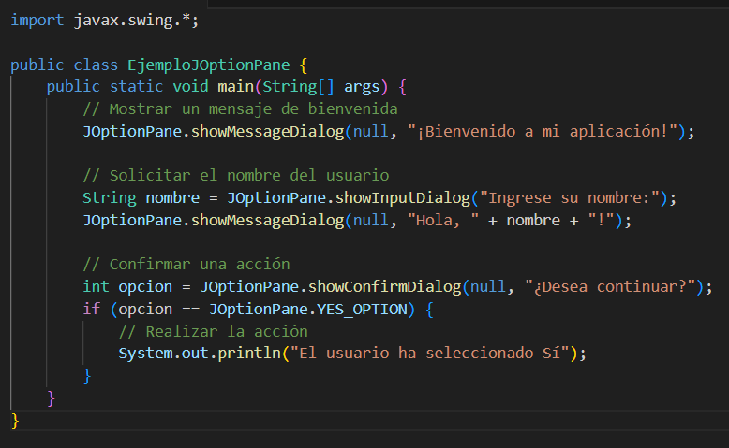
EJEMPLO DEL JOPTIONPANE

Slide 68
PERSONALIZACION DEL JOPTIONPANE
Título: Se puede establecer un título personalizado para el cuadro de diálogo.
Icono: Se puede agregar un icono al cuadro de diálogo para identificar mejor su propósito.
Tipo de mensaje: Se puede especificar el tipo de mensaje (error, información, advertencia, etc.) para mostrar un icono apropiado.
Opciones: Se puede personalizar el conjunto de botones y las opciones disponibles en el cuadro de diálogo.

Slide 69
VENTAJAS DE USAR JOPTIONPANE
Facilidad de uso: La clase JOptionPane proporciona métodos sencillos para crear diferentes tipos de diálogos.
Portabilidad: Los diálogos creados con JOptionPane se adaptan automáticamente a la plataforma en la que se ejecuta la aplicación.
Personalización: Se puede personalizar la apariencia y el comportamiento de los diálogos para que se ajusten a las necesidades de la aplicación.

Slide 70
TALLER 1 JOPTIONPANE
Haciendo uso del proyecto de la Calculadora utilizar el JOptionPane:
Funcionalidades:
Mostrar el menú de sumar, restar, multiplicar y dividir en un JOptionPane.
Recibir el primer número a través de un JOptionPane.
Recibir el segundo número a través de un JOptionPane.
Mostrar el resultado con un JOptionPane.

Slide 71
El JFRAME
Es la ventana principal de cualquier aplicación gráfica creada con la librería Swing. Piensa en él como la ventana de un programa tradicional, como un navegador web o un procesador de texto.
En términos técnicos, un JFrame es una clase que representa una ventana de nivel superior. Esto significa que no está contenida dentro de otra ventana y puede ser movida, redimensionada y cerrada por el usuario

Slide 72
IMPORTANCIA DEL JFRAME
Contenedor principal: Sirve como contenedor para todos los demás componentes de tu interfaz gráfica, como botones, etiquetas, campos de texto, etc.
Ventana principal: Es la ventana principal de tu aplicación, desde donde el usuario interactúa con tu programa.
Personalización: Puedes personalizar su apariencia (tamaño, título, iconos) y comportamiento (cómo se cierra, si se puede redimensionar, etc.).

Slide 73
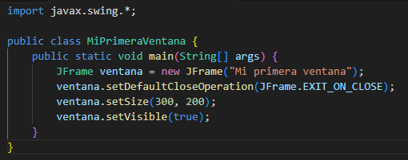
EJEMPLO DE JFRAME
JFrame ventana = new JFrame("Mi primera ventana");: Crea una nueva ventana con el título "Mi primera ventana".
ventana.setDefaultCloseOperation(JFrame.EXIT_ON_CLOSE);: Define qué ocurre cuando el usuario cierra la ventana (en este caso, la aplicación se cierra).
ventana.setSize(300, 200);: Establece el tamaño inicial de la ventana en 300 píxeles de ancho por 200 píxeles de alto.
ventana.setVisible(true);: Hace que la ventana sea visible en pantalla.

Slide 74
METODOS ASOCIADOS AL JFRAME
setVisible(boolean b): Hace que la ventana sea visible o invisible.
pack(): Ajusta el tamaño de la ventana al tamaño preferido de sus componentes.
setSize(int width, int height): Establece el ancho y alto de la ventana en píxeles.
setTitle(String title): Establece el título de la ventana.
setDefaultCloseOperation(int operation): Especifica qué sucede cuando se cierra la ventana (por ejemplo, salir de la aplicación, ocultar la ventana).
setLocation(int x, int y): Establece la posición de la ventana en la pantalla.
setResizable(boolean b): Permite o impide que el usuario redimensione la ventana.
add(Component component): Añade un componente a la ventana.
remove(Component component): Elimina un componente de la ventana.
toFront(): Lleva la ventana al frente.
toBack(): Lleva la ventana al fondo.
isDisplayable(): Indica si la ventana es visible.
isFocused(): Indica si la ventana tiene el foco.

Slide 75

AGREGAR COMPONENTES AL JFRAME
Para hacer que tu ventana sea más interactiva, necesitas agregar componentes como botones, etiquetas, campos de texto, etc. Esto se hace utilizando métodos como add():

Slide 76
TALLER 4 JFRAME
Realizar el diseño de una calculadora.
Crear un JFrame de un tamaño de 800 x 600.
Agregar botones de cada uno de los números de la calculadora 1, 2, 3, 4, 5, 6, 7, 8, 9, 0
Agregar un botón para el resultado.

Slide 77
El JPANEL
Sirve como contenedor para organizar otros componentes gráficos como botones, etiquetas, campos de texto, etc. Es como una caja donde puedes colocar diferentes objetos para crear una interfaz gráfica más estructurada.
Agrupar componentes: Los JPanels te permiten agrupar componentes relacionados, lo que facilita la organización y el diseño de tu interfaz gráfica. Por ejemplo, puedes crear un panel para un formulario de login, otro para una lista de productos, etc.
Crear secciones en una ventana: Puedes dividir una ventana en secciones distintas, cada una con su propio JPanel y conjunto de componentes. Esto hace que tu interfaz sea más legible y fácil de navegar.
Crear diseños personalizados: Al combinar JPanels con diferentes layouts (distribuciones), puedes crear diseños complejos y personalizados para tu interfaz.
Reutilización de código: Puedes crear JPanels personalizados con un diseño específico y reutilizarlos en diferentes partes de tu aplicación.

Slide 78
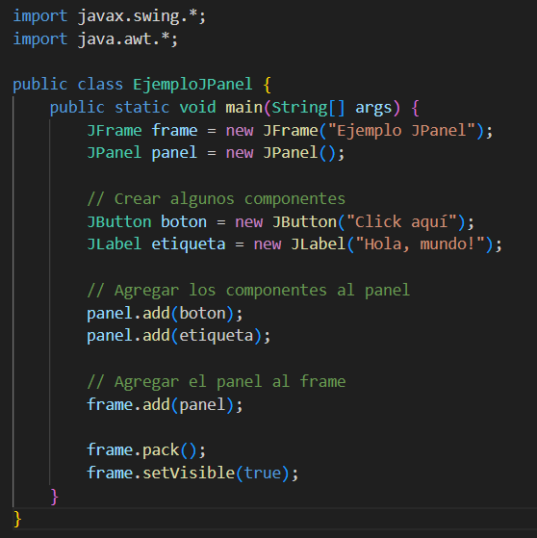
EJEMPLO DEL JPANEL

Slide 79
VENTAJAS DE USAR El JPANEL
Modularidad: Facilita la creación de interfaces de usuario modulares y reutilizables.
Organización: Ayuda a mantener un código limpio y organizado.
Flexibilidad: Permite crear diseños personalizados y complejos.

Slide 80
EL JLABEL, JTEXTFIELD, JBUTTON, JCOMBOBOX
En la creación de interfaces gráficas de usuario (GUI) con Java Swing, los componentes son los elementos básicos que conforman la interfaz. Estos componentes proporcionan una forma visual de interactuar con la aplicación. A continuación, exploraremos en detalle cuatro de los componentes más utilizados: JLabel, JTextField, JButton y JComboBox.

Slide 81
EL JLABEL
Función: Muestra texto o imágenes en una ventana.
Uso: Se utiliza para proporcionar etiquetas, títulos o cualquier texto estático que no requiera interacción del usuario.

Slide 82
METODOS ASOCIADOS AL JLABEL
setText(String text): Establece el texto que se mostrará en la etiqueta.
getText(): Devuelve el texto actual de la etiqueta.
setFont(Font font): Establece la fuente (tipo, tamaño, estilo) del texto.
setIcon(Icon icon): Establece un icono para la etiqueta.
setBounds(int x, int y, int weigth, int heigth): Establece posición y tamaño del componente.
setHorizontalTextPosition(int alignment): Establece la posición horizontal del texto en relación con el icono (por ejemplo, a la izquierda, a la derecha).
setVerticalTextPosition(int alignment): Establece la posición vertical del texto en relación con el icono (por ejemplo, arriba, abajo).
setHorizontalAlignment(int alignment): Establece la alineación horizontal del texto (por ejemplo, a la izquierda, al centro, a la derecha).
setVerticalAlignment(int alignment): Establece la alineación vertical del texto (por ejemplo, arriba, al centro, abajo).
setEnabled(boolean b): Habilita o deshabilita la etiqueta.
setToolTipText(String tip): Establece una sugerencia de texto que aparece al pasar el ratón por encima de la etiqueta.

Slide 83
EL JTEXTFIELD
Función: Permite al usuario ingresar una sola línea de texto.
Uso: Se utiliza para capturar datos de entrada del usuario, como nombres, contraseñas, etc.

Slide 84
METODOS ASOCIADOS AL JTEXTFIELD
setText(String text): Establece el texto actual en el campo.
getText(): Devuelve el texto actual del campo.
setBounds(int x, int y, int weigth, int heigth): Posición horizontal y vertical del componente con ancho y alto.
setEditable(boolean b): Habilita o deshabilita la edición del texto.
setFont(Font font): Establece la fuente del texto en el campo.
setForeground(Color color): Establece el color del texto.
setBackground(Color color): Establece el color de fondo del campo.
getColumnCount(): Devuelve el número de columnas del campo.
getCaretPosition(): Devuelve la posición actual del cursor.
getSelectedText(): Devuelve el texto seleccionado, si hay alguno.
setCaretPosition(int position): Mueve el cursor a la posición especificada.
selectAll(): Selecciona todo el texto del campo.
requestFocusInWindow(): Pone el foco en el campo.

Slide 85
EL JBUTTON
Función: Representa un botón que el usuario puede presionar para realizar una acción.
Uso: Se utiliza para desencadenar eventos cuando el usuario hace clic en él.

Slide 86
METODOS ASOCIADOS AL JBUTTON
setText(String text): Establece el texto del botón.
getText(): Devuelve el texto del botón.
setBounds(int x, int y, int weigth, int heigth): Posición y tamaño del componente.
setFont(Font font): Establece la fuente del texto del botón.
setForeground(Color color): Establece el color del texto del botón.
setBackground(Color color): Establece el color de fondo del botón.
setIcon(Icon icon): Establece un icono para el botón.
setDisabledIcon(Icon icon): Establece un icono para el botón cuando está deshabilitado.
setEnabled(boolean b): Habilita o deshabilita el botón.
getSize(): Devuelve el tamaño del botón en píxeles.
getLocation(): Devuelve la posición del botón en la ventana

Slide 87

EL COMBOBOX
Función: Presenta una lista desplegable de opciones de las cuales el usuario puede seleccionar una.
Uso: Se utiliza para proporcionar al usuario una selección de opciones predefinidas.

Slide 88
METODOS ASOCIADOS AL JCOMBOBOX
addItem(Object anObject): Añade un elemento a la lista desplegable.
removeItem(Object anObject): Elimina un elemento de la lista desplegable.
removeAllItems(): Elimina todos los elementos de la lista desplegable.
setSelectedIndex(int index): Selecciona el elemento en la posición especificada.
setSelectedItem(Object anObject): Selecciona el elemento especificado.
getItemCount(): Devuelve el número de elementos en la lista desplegable.
getItemAt(int index): Devuelve el elemento en la posición especificada.
getSelectedItem(): Devuelve el elemento seleccionado actualmente.
setFont(Font font): Establece la fuente para el texto en la lista desplegable.
setEditable(boolean b): Permite o impide que el usuario introduzca texto directamente en el campo de texto.
isEditable(): Devuelve true si el JComboBox es editable.
isEnabled(): Devuelve true si el JComboBox está habilitado.
setEnabled(boolean b): Habilita o deshabilita el JComboBox.

Slide 89
PERSONALIZACIONES
Texto: Utiliza el método setText() para cambiar el texto de un JLabel o JButton.
Tamaño: Establece el tamaño con setSize().
Fuente: Modifica la fuente con setFont().
Color: Cambia el color de fondo o el color de primer plano con setBackground() y setForeground().

Slide 90
TALLER 2 DE SWING
Para el diseño de la calculadora agregar:
Agregar un Jlabel con el nombre de “Calculadora UAM”
Agregar un JTextField para ver el primer numero.
Agrega otro JTextField para ver el segundo numero.
Agregar un JCombobox con las opciones de sumar, restar, multiplicar y dividir.
Agregar los botones de 1,2,3,4,5,6,7,8,9,0.

Slide 91
EL JTABLE
Un JTable en Swing es un componente visual que se utiliza para presentar datos en una tabla de filas y columnas, de forma similar a una hoja de cálculo. Cada celda de la tabla puede contener texto, imágenes, componentes y otros tipos de datos. Es una herramienta muy versátil y ampliamente utilizada en aplicaciones de escritorio para mostrar información de manera organizada y fácil de entender.

Slide 92
ESTRUCTURA DEL JTABLE
Modelo de tabla (TableModel): Define la estructura de la tabla, como el número de filas y columnas, los tipos de datos de cada columna y los valores de las celdas.
Tabla de encabezados: Contiene los títulos de cada columna.
Cuerpo de la tabla: Contiene los datos reales.
Celdas: Cada celda es la intersección de una fila y una columna.

Slide 93
CONTRUCCION BASICA DEL JTABLE
Crear un modelo de tabla: Puedes crear un modelo personalizado implementando la interfaz TableModel o utilizar modelos predefinidos como DefaultTableModel.
Crear un JTable: Instanciar un objeto JTable y pasarle el modelo de tabla creado.
Personalizar el JTable: Configurar las propiedades del JTable, como el tamaño de las filas y columnas, el tipo de selección, etc.
Agregar el JTable a un contenedor: Agregar el JTable a un contenedor como un JFrame o un JPanel.

Slide 94
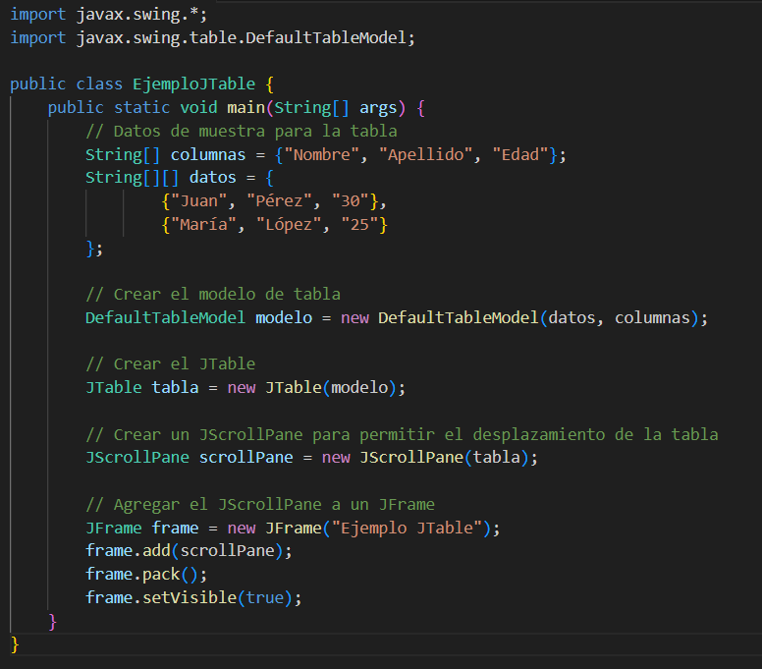
EJEMPLO DEL JTABLE

Slide 95
PERSONALIZACION DEL JTABLE
Tamaño de filas y columnas: Se puede ajustar el tamaño de las filas y columnas utilizando los métodos setRowHeight() y setColumnWidth().
Selección de celdas: Se puede controlar el tipo de selección (una sola celda, varias celdas, filas enteras) utilizando los métodos setSelectionMode().
Renderizado de celdas: Se puede personalizar la apariencia de las celdas utilizando renderizadores de celdas.
Edición de celdas: Se puede habilitar o deshabilitar la edición de celdas utilizando el método setCellEditable().
Eventos: Se pueden agregar oyentes de eventos para responder a acciones del usuario, como hacer clic en una celda, seleccionar una fila, etc.

Slide 96
USOS COMUNES DEL JTABLE
Visualización de datos: Mostrar datos en una forma tabular, como listas de productos, resultados de una base de datos, etc.
Edición de datos: Permitir al usuario editar los datos de la tabla.
Ordenamiento de datos: Permitir al usuario ordenar los datos por una columna específica.
Filtrado de datos: Permitir al usuario filtrar los datos según criterios específicos.

Slide 97
TALLER 6 JTABLE
Al diseño de la calculadora.
Crear un JTable con nombre, identificación, numero1, numero2 y resultado.
Agregar el JTable al JFrame.

Slide 98
EL JDIALOG
Un JDialog en Swing es un tipo de ventana secundaria, modal o no modal, que se utiliza para presentar información al usuario o solicitar una acción. A diferencia de un JFrame, un JDialog no es la ventana principal de una aplicación y suele ser más pequeño y específico en su propósito.
Diálogos de confirmación: Para preguntar al usuario si desea realizar una acción, como guardar cambios o eliminar un archivo.
Ventanas de opciones: Para presentar al usuario una serie de opciones y permitirle seleccionar una.
Ventanas de progreso: Para mostrar el progreso de una tarea que lleva tiempo.
Ventanas de ayuda: Para proporcionar información adicional al usuario sobre una función o característica.

Slide 99
CARACTERISTICAS DE UN JDIALOG
Modalidad: Un JDialog puede ser modal o no modal.
Modal: El usuario debe cerrar el JDialog antes de poder interactuar con otras partes de la aplicación.
No modal: El usuario puede interactuar con otras partes de la aplicación mientras el JDialog está abierto.
Padre: Un JDialog siempre tiene un padre, que suele ser un JFrame.
Personalización: Se puede personalizar la apariencia y el comportamiento de un JDialog, como el título, el tamaño, la posición y los componentes que contiene.

Slide 100
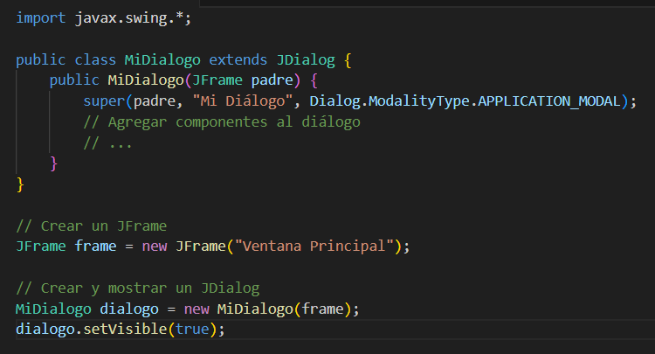
EJEMPLO DEL JDIALOG

Slide 101
VENTAJAS DE UN JDIALOG
Se puede personalizar un JDialog de la misma manera que un JFrame, utilizando componentes como JLabel, JButton, JTextField, etc. También se pueden agregar listeners para manejar eventos como el cierre del diálogo.
Organización: Permite separar la lógica de diferentes partes de la aplicación.
Flexibilidad: Se puede personalizar para adaptarse a diferentes necesidades.
Reusabilidad: Se pueden crear diálogos reutilizables para diferentes partes de la aplicación.

Slide 102
TALLER 7 SOBRE JDIALOG
En el diseño de la calculadora
Crear un JDialog para la bienvenida del usuario.
Agregar al JDialog un JLabel de “Bienvenid@ a la calculadora UAM.
Poner JLabel y JTextField para el nombre.
Poner JLabel y JTextField para la identificacion.
Agregar un botón de aceptar para continuar hacia la calculadora.

Slide 103
EVENTOS CLICK EN SWING
En el contexto de la programación gráfica con Java Swing, un evento click se refiere a la acción que realiza un usuario al hacer clic con el ratón sobre un componente de la interfaz gráfica de usuario (GUI). Estos eventos son fundamentales para la interacción entre el usuario y la aplicación, permitiendo que el programa responda a las acciones del usuario de manera dinámica.

Slide 104
FUNCIONAMIENTO DE LOS EVENTOS CLICK EN SWING
Componentes Swing: Cada elemento visual en una interfaz Swing, como un botón, un cuadro de texto o una etiqueta, es un componente. Estos componentes pueden generar diferentes tipos de eventos, incluyendo clics.
Listeners: Para detectar y manejar estos eventos, se utilizan objetos llamados listeners (escuchadores). Un listener es una clase que implementa una interfaz específica para el tipo de evento que deseamos manejar.
Registro de Listeners: Los listeners se registran en los componentes. Cuando un evento ocurre (por ejemplo, un clic en un botón), el componente notifica a todos los listeners registrados, invocando un método específico de cada listener.
Manejo del Evento: Dentro del método invocado por el listener, se escribe el código que define la acción que se ejecutará en respuesta al evento. Por ejemplo, si un botón es presionado, se podría mostrar un mensaje, realizar un cálculo o abrir una nueva ventana.

Slide 105
EL EVENTO MOUSECLICKED EN SWING
En el contexto de las interfaces gráficas de usuario (GUI) creadas con Swing, el evento MouseClicked se produce cada vez que un usuario hace clic con el botón izquierdo del ratón sobre un componente específico de la interfaz, como un botón (JButton). Este evento es fundamental para responder a las acciones del usuario y ejecutar código personalizado cuando se produce dicho clic.

Slide 106
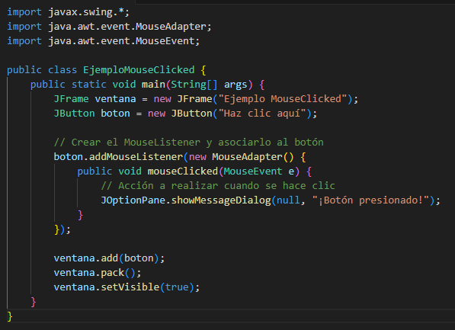
EJEMPLO DEL EVENTO MOUSECLICKED EN SWING

Slide 107
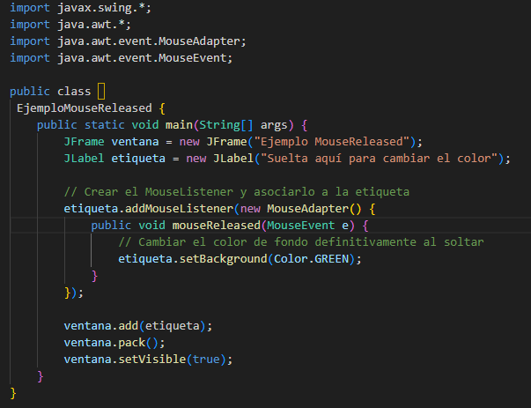
EL EVENTO MOUSERELEASED EN SWING
El evento MouseReleased en Swing se produce cuando un usuario suelta un botón del ratón después de haberlo presionado sobre un componente específico de la interfaz.

Slide 108
EL EVENTO MOUSEENTERED EN SWING
En Swing, el evento MouseEntered se activa cuando el cursor del ratón ingresa dentro de los límites de un componente visual. Es decir, cuando pasas el cursor sobre un componente como un JLabel, JButton, etc., se dispara este evento. Se utiliza comúnmente para resaltar componentes o mostrar información adicional cuando el usuario interactúa con ellos.

Slide 109
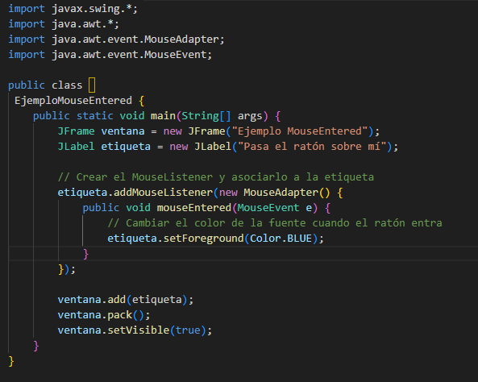
EJEMPLO DEL EVENTO MOUSEENTERED EN SWING

Slide 110
USOS COMUNES DEL MOUSEENTERED EN SWING
Resaltar componentes: Cambiar el color, el tamaño o el estilo de un componente cuando el usuario pasa el ratón por encima.
Mostrar tooltips: Mostrar una pequeña ventana emergente con información adicional sobre el componente.
Iniciar animaciones: Iniciar una animación simple cuando el ratón entra en un componente.

Slide 111
EL EVENTO MOUSEEXITED EN SWING
El evento MouseExited en Swing se produce cuando el puntero del ratón sale de los límites de un componente visual. Es decir, cuando desplazas el cursor fuera de un componente, como un JLabel, JButton, etc., se dispara este evento. Se utiliza comúnmente para restaurar el estado original de un componente después de que el usuario ha interactuado con él.

Slide 112
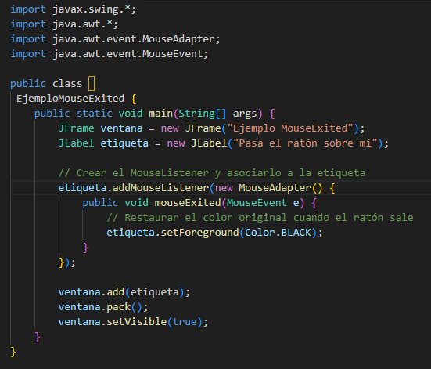
EJEMPLO DEL EVENTO MOUSEEXITED EN SWING

Slide 113
USOS COMUNES DEL EVENTO MOUSEEXITED EN SWING
Restaurar el estado original: Volver un componente a su aspecto normal después de que el usuario ha interactuado con él (por ejemplo, quitar un resaltado).
Ocultar tooltips: Ocultar una ventana emergente con información adicional cuando el usuario mueve el ratón fuera del componente.
Detener animaciones: Detener una animación que se inició al entrar con el ratón en el componente.

Slide 114
TALLER 8 DEL EVENTO MOUSECLICKED EN SWING
Agregar los eventos click necesarios para el proyecto calculadora.
Realizar la lógica de negocio correspondiente a cada uno de los eventos.
Hacer pruebas de ejecución correcta de la calculadora.

Slide 115
EL EVENTO MOUSEMOVED EN SWING
El evento MouseMoved en Swing se activa cada vez que el usuario mueve el cursor del ratón dentro de los límites de un componente visual. mouseMoved se activa de manera continua mientras el ratón se mueve dentro del componente.

Slide 116
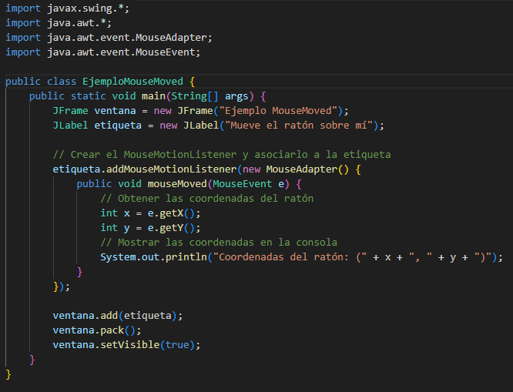
EJEMPLO DEL MOUSEMOVED EN SWING

Slide 117
IMPORTANCIA DEL MOUSEMOVED EN SWING
Seguimiento del movimiento del ratón: Este evento es fundamental para crear aplicaciones que requieran un seguimiento preciso del movimiento del ratón, como juegos, aplicaciones de dibujo o editores de imágenes.
Implementar acciones basadas en la posición del ratón: Puedes realizar acciones específicas en función de la posición del ratón dentro del componente. Por ejemplo, mostrar información en tiempo real sobre las coordenadas del ratón, cambiar el cursor del ratón o resaltar diferentes áreas del componente.

Slide 118
TALLER 8 SOBRE MOUSELISTENER EN SWING
En el diseño de la calculadora:
Agregar el evento de click al botón aceptar en el JDialog.
Agregar los eventos de click para los botones de numero.
Agregar evento de click para el botón de resultado.
Hace uso de alguno de los eventos de click para que cuando seleccione el usuario uno de los números el botón cambie de color de fondo.
Agregar un botón ayuda que cuando pase por encima del mismo me muestre un mensaje de cómo funciona la calculadora y cuando salga del botón desaparezca el mensaje.

Slide 119
EVENTOS DEL TECLADO EN SWING
Los eventos de teclado en Swing son mecanismos que permiten a una aplicación detectar y responder a las acciones del usuario al presionar teclas en el teclado. Estos eventos son fundamentales para crear interfaces de usuario interactivas, donde el usuario pueda ingresar datos, navegar por la aplicación o realizar acciones específicas.

Slide 120
TIPOS DE EVENTOS DEL TECLADO EN SWING
La interfaz KeyListener en Java proporciona tres métodos principales para manejar eventos de teclado:
keyTyped(KeyEvent e): Se invoca cuando se libera una tecla que genera un carácter. Es útil para capturar texto introducido por el usuario.
keyPressed(KeyEvent e): Se invoca cuando se presiona una tecla, incluyendo teclas especiales como las flechas o las teclas de función.
keyReleased(KeyEvent e): Se invoca cuando se suelta una tecla.

Slide 121
TIPOS DE EVENTOS DEL TECLADO EN SWING
La interfaz KeyListener en Java proporciona tres métodos principales para manejar eventos de teclado:
keyTyped(KeyEvent e): Se invoca cuando se libera una tecla que genera un carácter. Es útil para capturar texto introducido por el usuario.
keyPressed(KeyEvent e): Se invoca cuando se presiona una tecla, incluyendo teclas especiales como las flechas o las teclas de función.
keyReleased(KeyEvent e): Se invoca cuando se suelta una tecla.

Slide 122
USOS COMUNES DE LOS EVENTOS DEL TECLADO EN SWING
Ingreso de datos: Capturar texto introducido por el usuario en campos de texto.
Atajos de teclado: Implementar acciones rápidas a través de combinaciones de teclas.
Navegación: Permitir al usuario navegar por una aplicación utilizando las teclas de flecha o las teclas de tabulación.
Juegos: Crear juegos donde el usuario interactúa con el juego utilizando el teclado.

Slide 123
EL EVENTO KEYPRESSED EN SWING
El evento keyPressed en Swing se activa cada vez que el usuario presiona una tecla en el teclado mientras el foco está en un componente específico. Este evento es útil para detectar qué tecla se ha presionado y realizar acciones en consecuencia.
Cuando un usuario presiona una tecla en el teclado, se genera un evento keyPressed. Este evento contiene información sobre la tecla que se ha presionado, como el código de la tecla, si se presionaron teclas modificadoras (como Shift, Ctrl o Alt) y otros detalles.

Slide 124
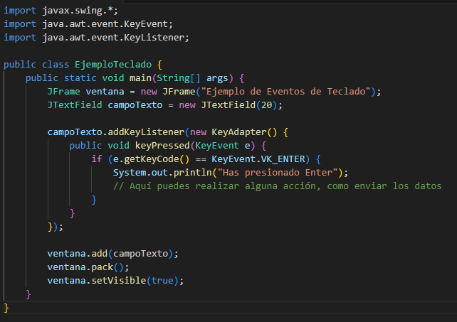
EJEMPLO DEL EVENTO KEYPRESSED EN SWING

Slide 125
USOS COMUNES DEL EVENTO KEYPRESSED EN SWING
Ingreso de datos: Capturar texto introducido por el usuario en campos de texto.
Atajos de teclado: Implementar acciones rápidas a través de combinaciones de teclas.
Navegación: Permitir al usuario navegar por una aplicación utilizando las teclas de flecha o las teclas de tabulación.
Juegos: Crear juegos donde el usuario interactúa con el juego utilizando el teclado.

Slide 126
ADICIONALES DEL EVENTO KEYPRESSED EN SWING
El objeto KeyEvent proporciona información detallada sobre el evento de teclado, incluyendo:
getKeyCode(): Devuelve el código numérico de la tecla presionada.
getKeyChar(): Devuelve el carácter asociado a la tecla, si existe.
isControlDown(), isShiftDown(), isAltDown(): Indican si se presionaron las teclas Ctrl, Shift o Alt respectivamente.

Slide 127
EL EVENTO KEYRELEASED EN SWING
El evento keyReleased en Swing se activa cuando el usuario suelta una tecla que previamente había presionado. A diferencia de keyPressed, que se activa en el momento de presionar la tecla, keyReleased se produce al finalizar la pulsación.
Validación de datos: Se puede utilizar para verificar la entrada del usuario después de que hayan terminado de escribir. Por ejemplo, para asegurarse de que un campo de contraseña tenga una longitud mínima.
Acciones al finalizar la escritura: Se puede utilizar para realizar acciones específicas después de que el usuario haya terminado de escribir una palabra o frase. Por ejemplo, activar una búsqueda o sugerir autocompletado.
Combinaciones con otros eventos: Se puede combinar con otros eventos de teclado (como keyPressed) para crear comportamientos más complejos.

Slide 128
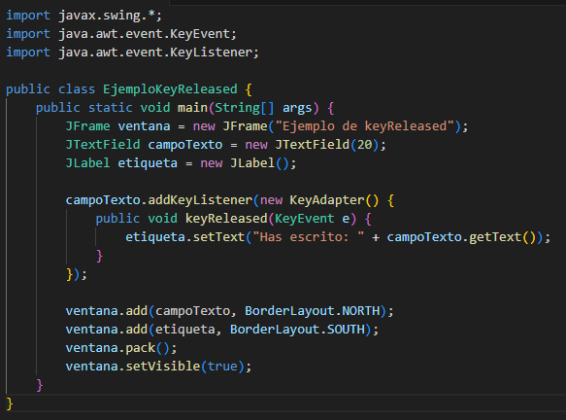
EL EVENTO KEYRELEASED EN SWING

Slide 129
USOS COMUNES DEL EVENTO KEYRELEASED EN SWING
Validación final: Para realizar validaciones finales después de que el usuario haya terminado de escribir.
Acciones posteriores a la escritura: Para ejecutar acciones como enviar un formulario, realizar una búsqueda, etc.
Eventos compuestos: En combinación con otros eventos para crear comportamientos más complejos.

Slide 130
EL EVENTO KEYTYPED EN SWING
El evento keyTyped en Swing se activa cuando se libera una tecla que genera un carácter visible en la pantalla. Es decir, este evento se produce después de que se haya presionado y soltado una tecla que corresponde a una letra, un número o un símbolo imprimible.
Captura de texto: Es el evento más adecuado para capturar el texto introducido por el usuario en campos de texto como JTextField o JTextArea.
Validación de entrada: Se puede utilizar para validar la entrada del usuario en tiempo real, por ejemplo, para permitir solo ciertos tipos de caracteres.
Autocompletado: Se puede utilizar para implementar funciones de autocompletado, sugiriendo palabras o frases a medida que el usuario escribe.

Slide 131
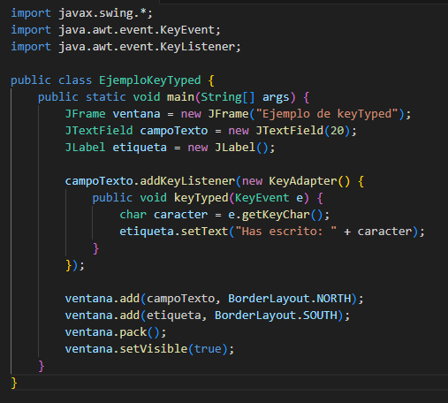
EL EVENTO KEYTYPED EN SWING

Slide 132
USOS COMUNES DEL EVENTO KEYTYPED EN SWING
Captura de texto: Es el evento más adecuado para capturar texto introducido por el usuario.
Validación de entrada de texto: Para validar si el carácter introducido es válido según ciertos criterios.
Procesamiento de caracteres individuales: Cuando necesitas procesar cada carácter por separado a medida que se escribe.

Slide 133
ADICIONALES DEL EVENTO KEYTYPED EN SWING
Teclas especiales: Las teclas especiales como las flechas, las teclas de función o las teclas de control no generan eventos keyTyped.
KeyEvent: El objeto KeyEvent proporciona información sobre el evento de teclado, incluyendo el carácter introducido (getKeyChar()) y el código de la tecla (getKeyCode())

Slide 134
TALLER 9 DE LOS EVENTOS DEL TECLADO EN SWING
Agregar una nueva funcionalidad que permita al usuario seleccionar la pantalla de vista de los números.
Agregar eventos de teclado para capturar el primer numero.
Agregar eventos de teclado para capturar una operación (suma (+), resta (-), multiplicar(*) o dividir(/)) con el teclado.
Agregar un evento de teclado para el enter que permita resolver la operación introducida y mostrar el resultado en la pantalla.

Slide 135
LA HERENCIA
La herencia en Java es un mecanismo que permite crear nuevas clases (subclases o clases hijas) a partir de una clase existente (superclase o clase padre). Esto significa que la subclase heredará todos los atributos (variables) y métodos (funciones) de la superclase, además de poder definir sus propios atributos y métodos.
Reutilización de código: Evita la repetición de código al permitir que las subclases reutilicen el código de la superclase.
Jerarquías de clases: Permite crear una jerarquía de clases, donde las clases más específicas heredan de clases más generales.
Polimorfismo: Permite que objetos de diferentes clases se traten como si fueran de la misma clase, lo que aumenta la flexibilidad del código.

Slide 136
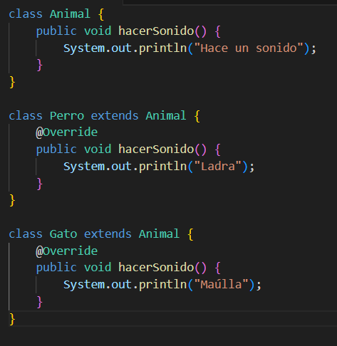
LA HERENCIA
Superclase: Clase base de la cual heredan otras clases.
Subclase: Clase que hereda de una superclase.
Herencia simple: Una clase solo puede heredar de una sola superclase.
Sobreescritura: Una subclase puede redefinir un método heredado de la superclase.
Método super: Se utiliza para llamar a un método de la superclase desde la subclase.

Slide 137
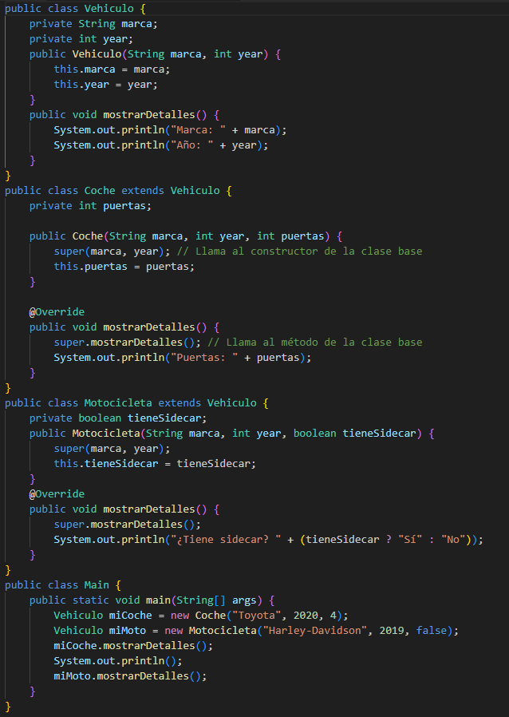
EJEMPLO DE LA HERENCIA

Slide 138
VENTAJAS DE LA HERENCIA
Organización del código: Facilita la organización del código en una jerarquía de clases.
Extensibilidad: Permite crear nuevas clases especializadas a partir de clases existentes.
Mantenimiento: Facilita el mantenimiento del código al centralizar cambios en la superclase.

Slide 139
TALLER 10 LA HERENCIA
Crear una clase base Empleado: nombre, apellido, número de seguro social, salario base.
calcularDevengado(): Método para calcular el salario devengado. calcularDeducciones(): Método para calcular las deducciones totales del empleado. CalcularSalarioNeto(): Método que permite calcular devengado menos deducciones. getInformacion(): Método que devuelve una cadena con la información del empleado
Crear subclase que hereden de Empleado:
Clase EmpleadoPorHoras: horas trabajadas, tarifa por hora.
Implementar calcularDevengado(), considerando horas trabajadas y tarifa. Implementar calcularDeducciones(): considerando fondo de solidaridad, retención en la fuente. calcularSalarioNeto().
Clase EmpleadoPorSueldo: sueldo mensual, retención en la fuente, fondo de solidaridad, salud y pension.
Implementar calcularDevengado() Solo considerando el sueldo mensual, calcularDeducciones() y CalcularSalarioNeto().
Clase EmpleadoGerente que extiende de EmpleadoPorSueldo: bono mensual, impuesto de riqueza.
Implementar calcularDevengado() Solo considerando el sueldo mensual, calcularDeducciones() y calcularSalarioNeto().
Clase Empresa: ArrayList de empleados.
Métodos: agregarEmpleado(): Agrega un empleado a la empresa. calcularNominaEmpleado().
Crear una clase principal Main: Crear objetos de las diferentes clases de empleados y agregarlos a la empresa.

Slide 140
CLASES ABSTRACTAS
Una clase abstracta en Java es una clase que no puede ser instanciada directamente. Sirve como un molde o plantilla para otras clases, definiendo una estructura común y métodos que deben ser implementados por sus subclases.
Métodos abstractos: Estos métodos se declaran sin una implementación (sin cuerpo). Es decir, solo se indica su firma (nombre, parámetros y tipo de retorno). Las subclases deben proporcionar la implementación concreta de estos métodos.
No se pueden instanciar: No puedes crear objetos directamente a partir de una clase abstracta.
Pueden tener atributos y métodos concretos: Además de los métodos abstractos, una clase abstracta puede tener atributos y métodos con una implementación completa.

Slide 141
IMPORTANCIA DE LAS CLASES ABSTRACTAS
Jerarquías de clases: Definen una estructura común para un grupo de clases relacionadas.
Polimorfismo: Permiten que objetos de diferentes subclases sean tratados como objetos de la superclase abstracta.
Reutilización de código: Se evita la repetición de código al definir métodos comunes en la clase abstracta.
Abstracción: Se enfoca en el "qué" debe hacer una clase, dejando la implementación del "cómo" a las subclases.

Slide 142
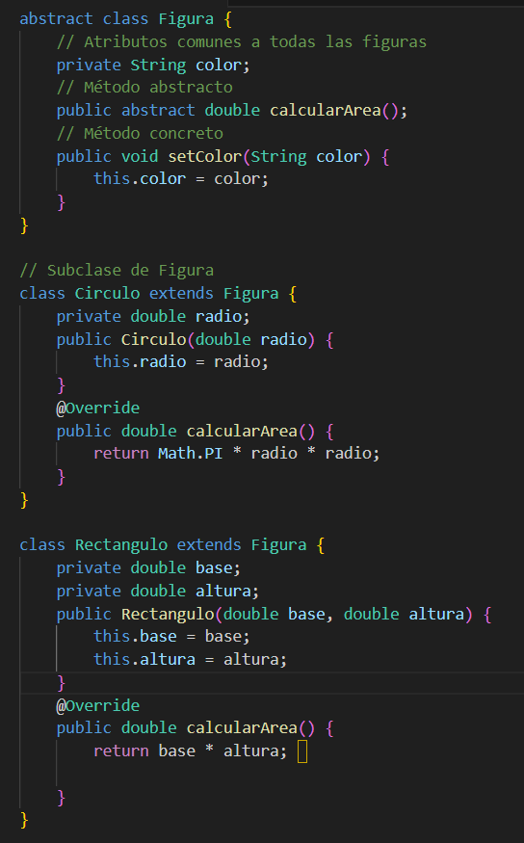
EJEMPLO CON CLASES ABSTRACTAS

Slide 143
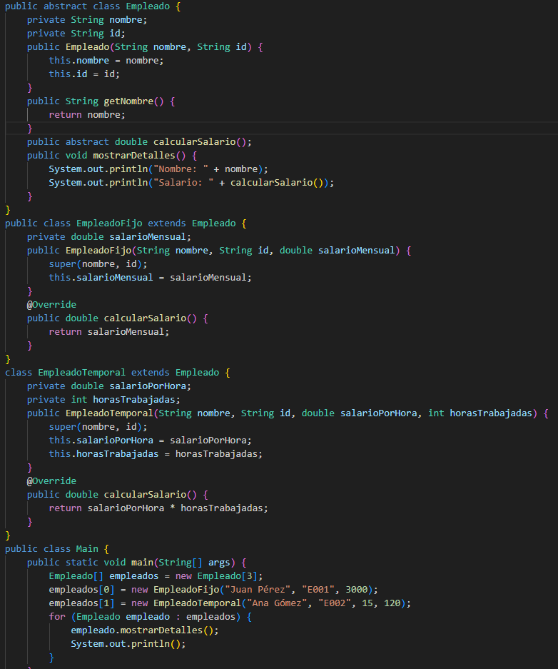
EJEMPLO DE HERENCIA CON CLASES ABSTRACTAS

Slide 144
USO COMUN DE LAS CLASES ABSTRACTAS
Cuando varias clases comparten un comportamiento común: La clase abstracta define este comportamiento común.
Cuando quieres definir una interfaz sin implementar todos los métodos: Los métodos abstractos permiten dejar la implementación a las subclases.
Cuando quieres evitar la creación de objetos de una clase base: Las clases abstractas no pueden ser instanciadas directamente.

Slide 145
TALLER DE HERENCIA CON CLASES ABSTRACTAS
Crear la clase abstracta CuentaBancaria con los atributos titular, numeroCuenta, saldo, también tener los métodos abstractos retirar, depostar, y mostrarDetallesCuenta
Crear la clase concreta CuentaAhorro, con el atributo tasaInteres, esta clase extiende de CuentaBancaria, sobreescribir los métodos retirar, depositar, mostrarDetalleCuenta, aplicarIntereses.
Crear la clase concreta CuentaCorriente con el atributo limite,ta clase extiende de CuentaBabcariam sobreescribir los métodos retirar, depositar, y mostrarDetalles haciendo uso del atributo limite.
Crear el main con ejemplos de creación de cada cuenta y llamando cada método.

Slide 146
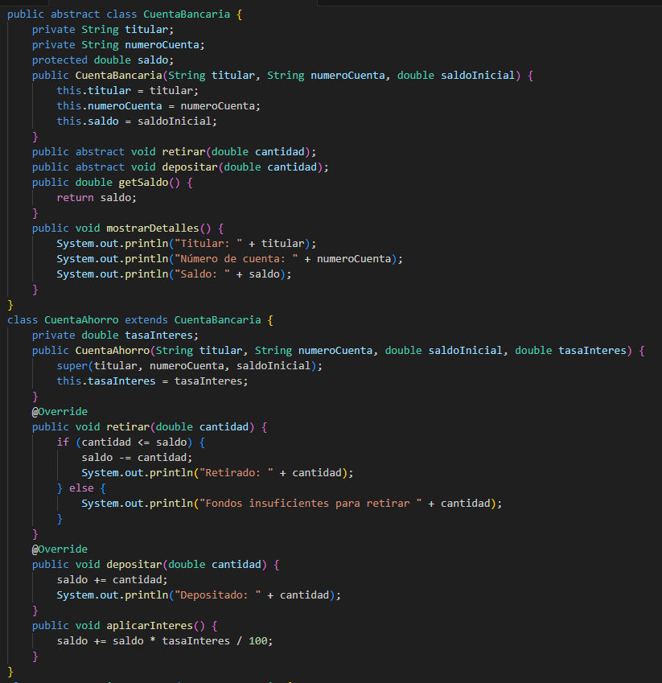
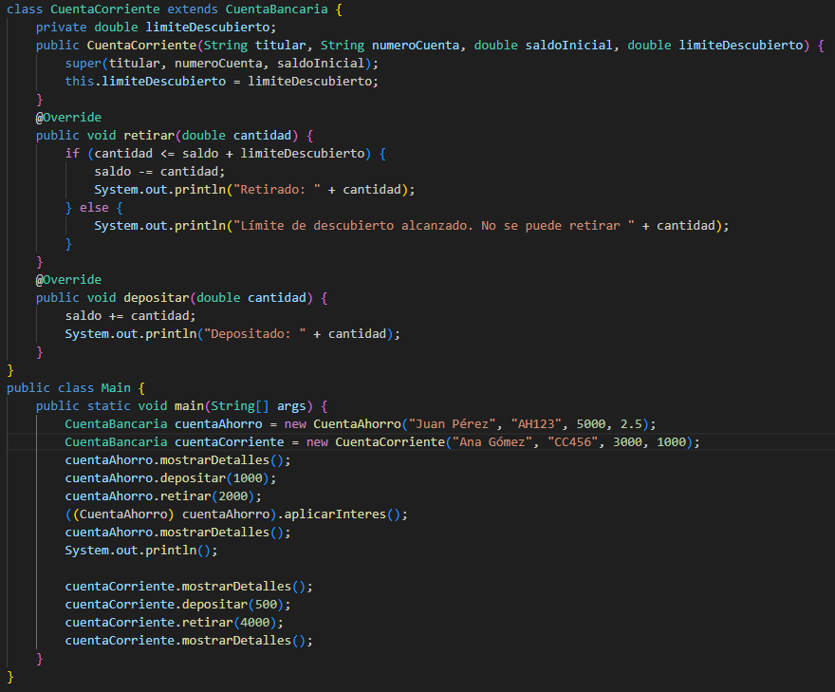
SOLUCION TALLER DE HERENCIA CON CLASES ABSTRACTAS

Slide 147
LAS INTERFACES
Una interfaz en Java es como un contrato que define un conjunto de métodos que una clase debe implementar. Es decir, una interfaz especifica qué debe hacer una clase, pero no cómo hacerlo. Esta implementación queda a cargo de las clases que implementan la interfaz.
Métodos abstractos: Todos los métodos declarados en una interfaz son abstractos, es decir, solo tienen su firma (nombre, parámetros y tipo de retorno) pero no tienen cuerpo.
Constantes: Las interfaces pueden contener constantes (variables finales y estáticas).
No se pueden instanciar: No puedes crear objetos directamente de una interfaz.
Herencia múltiple: Una clase puede implementar múltiples interfaces, lo que permite a una clase tener múltiples comportamientos.

Slide 148
IMPORTANCIA DE LAS INTERFACES
Polimorfismo: Permite tratar objetos de diferentes clases que implementan la misma interfaz de manera uniforme.
Acoplamiento débil: Las clases se acoplan a la interfaz, no a la implementación concreta, lo que facilita el cambio de implementaciones.
Contratos: Definen un contrato claro que las clases deben cumplir.
Diseño por contrato: Promueve un diseño modular y flexible.

Slide 149
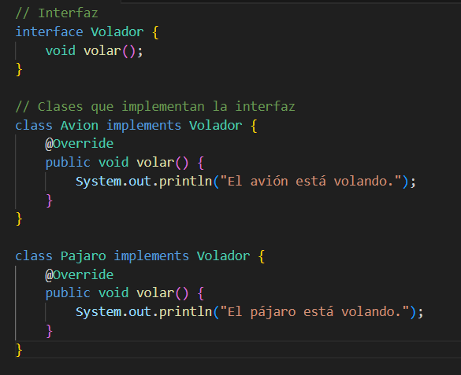
EJEMPLO DE LAS INTERFACES

Slide 150
USO COMUN DE LAS INTERFACES
Definir un comportamiento común: Cuando varias clases comparten un comportamiento similar pero tienen implementaciones diferentes.
Crear componentes intercambiables: Las interfaces permiten cambiar fácilmente la implementación de un componente sin afectar a los demás.
Diseñar sistemas modulares: Las interfaces facilitan la creación de sistemas modulares y extensibles.

Slide 151
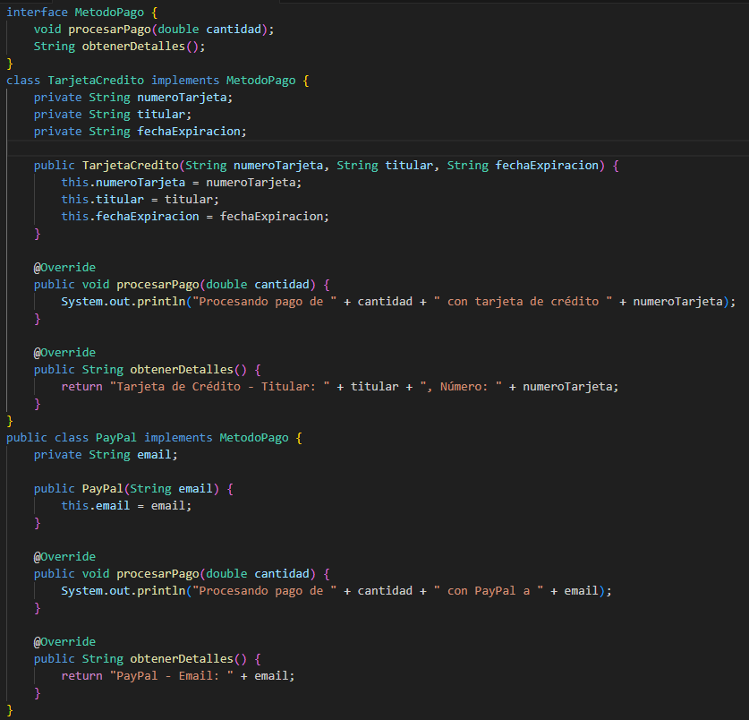
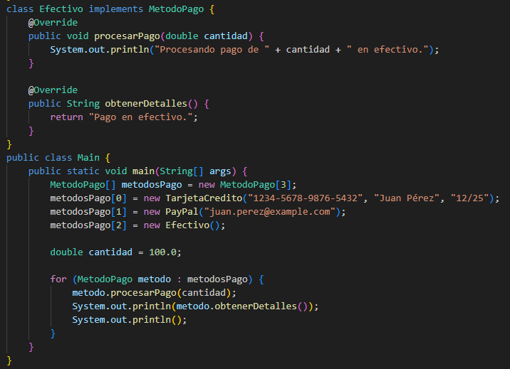
EJEMPLO COMPLETO DEL USO DE INTERFACES

Slide 152
TALLER USO DE INTERFACES
Crear la interfaz Notificacion con los métodos enviar y obtenerDetalles
Crear la clase concreta llamada NotificacionEmail con los atributos email, titulo, cuerpo. Esta clase implementa la interfaz Notificacion, sobreescribir los métodos enviar y obtenerDetalles.
Crear la clase concreta NotificacionSMS con los atributos numero telefónico, mensaje. Esta clase implementa la interfaz Notificacion, sobreescribir los métodos enviar y obtenerDetalles.
Crear el Main con instancias de ejemplo de NotificacionEmail y NotificacionSMS llamando a cada uno de sus métodos.

Slide 153
POLIMORFISMO
El polimorfismo es un concepto fundamental en la programación orientada a objetos que permite que un objeto pueda tomar muchas formas. En Java, esto significa que diferentes objetos pueden responder de manera diferente al mismo mensaje o método, dependiendo de su tipo específico.
Un mismo método puede tener diferentes comportamientos en diferentes objetos, siempre y cuando estos objetos estén relacionados a través de herencia o implementación de interfaces.

Slide 154
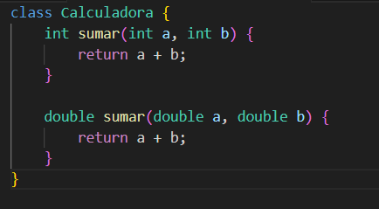
POLIMORFISMO DE COMPILACION (SOBRECARGA)
Múltiples métodos con el mismo nombre, pero diferentes parámetros.
El compilador determina qué método llamar en función de los argumentos proporcionados.

Slide 155
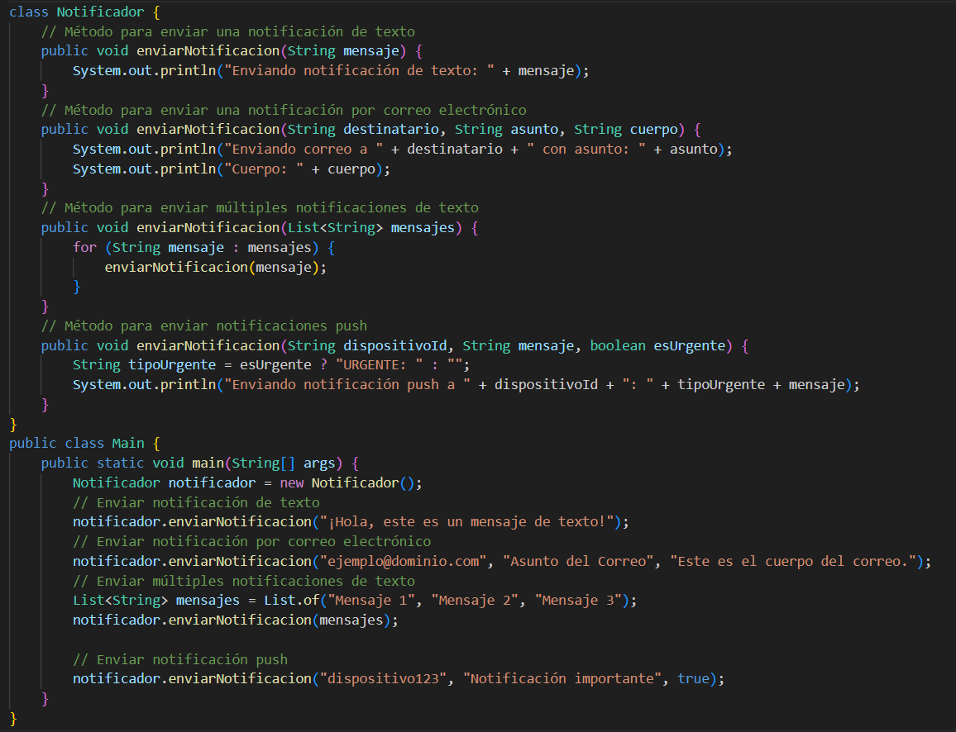
EJEMPLO POLIMORFISMO DE COMPILACION (SOBRECARGA)

Slide 156
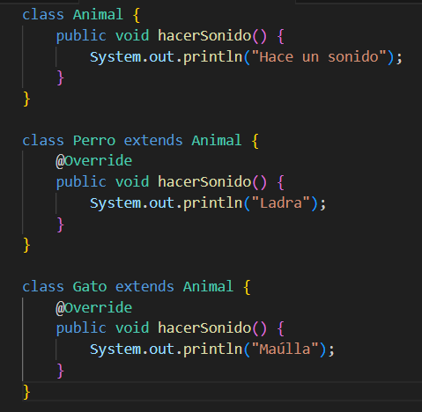
POLIMORFISMO EN TIEMPO DE EJECUCION (SOBREESCRITURA)
Un método en una subclase redefine un método heredado de la superclase.
El método que se ejecuta se determina en tiempo de ejecución, según el tipo real del objeto.

Slide 157
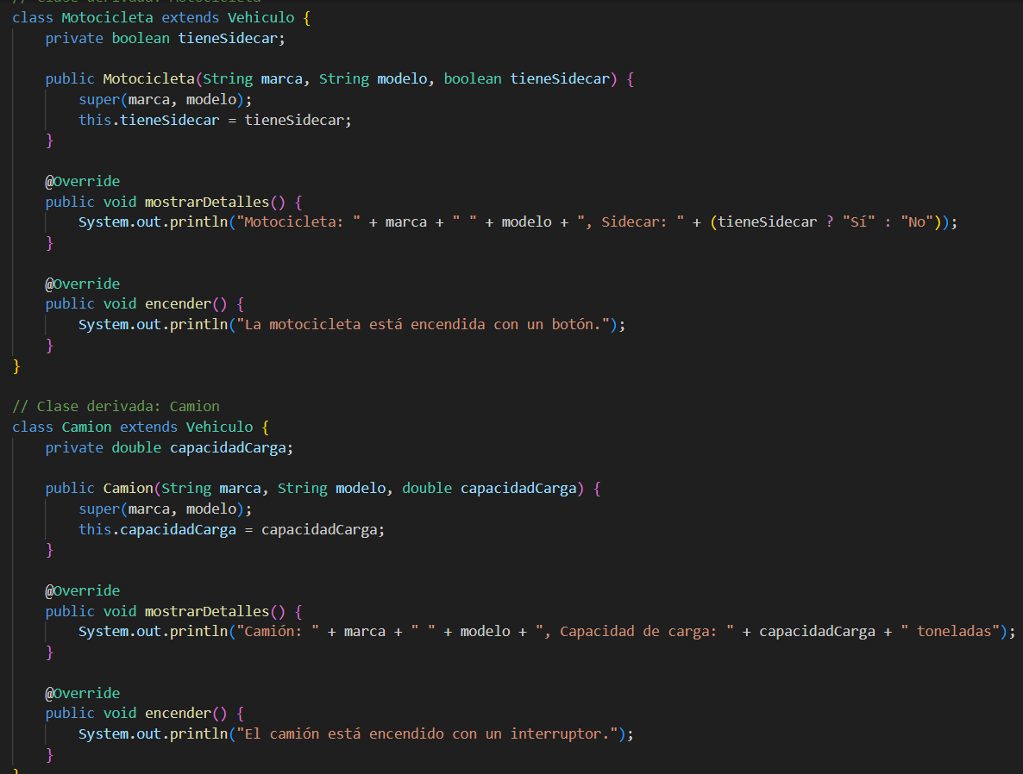
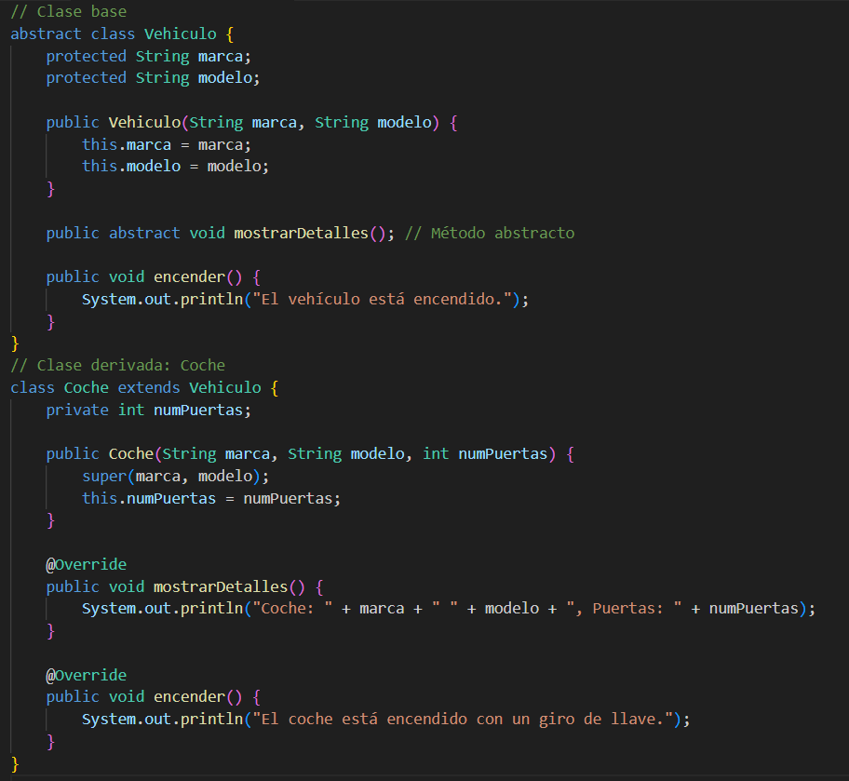
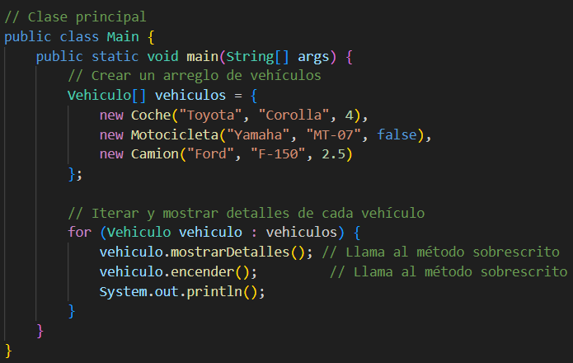
EJEMPLO POLIMORFISMO EN TIEMPO DE EJECUCION (SOBREESCRITURA)

Slide 158
EJEMPLO POLIMORFISMO EN TIEMPO DE EJECUCION (SOBREESCRITURA)

Slide 159
CONEPTOS DE HILOS EN JAVA
Un hilo, o thread en inglés, es una unidad de ejecución dentro de un programa. Imagina que tienes un programa que realiza varias tareas a la vez, como descargar un archivo mientras procesas datos. Cada una de estas tareas puede ejecutarse en un hilo diferente, permitiendo que el programa sea más eficiente.

Slide 160
CARACTERISTICAS CLAVES DE LOS HILOS
Ejecución concurrente: Múltiples hilos pueden ejecutarse al mismo tiempo, compartiendo los recursos del proceso.
Ligero: Los hilos son más ligeros que los procesos, lo que significa que crear y gestionar hilos es menos costoso en términos de recursos.
Comparte recursos: Todos los hilos de un mismo proceso comparten el mismo espacio de memoria.

Slide 161
IMPORTANCIA DE LOS HILOS
Mejor rendimiento: Permite aprovechar al máximo los recursos del procesador, especialmente en sistemas multiprocesador.
Mayor capacidad de respuesta: Evita que una tarea bloquee la ejecución de otras tareas.
Simulación de procesos concurrentes: Permite modelar sistemas reales donde ocurren múltiples eventos simultáneamente.

Slide 162
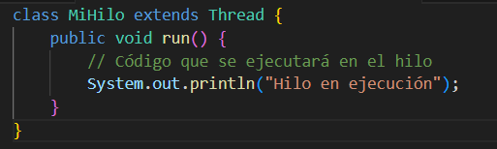
HILOS CON THREAD
Se crea una nueva clase que hereda de la clase Thread.
Se sobrescribe el método run(), que contiene el código que se ejecutará en el hilo.

Slide 163
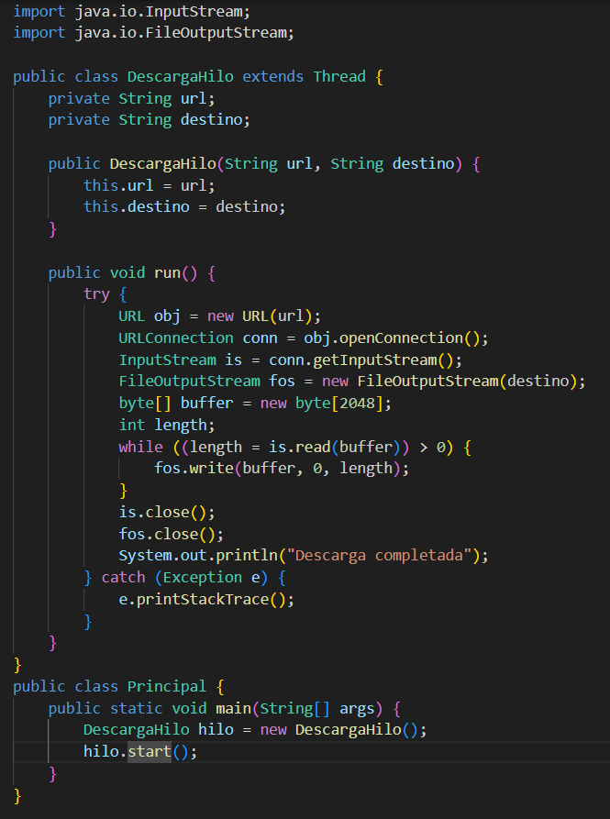
EJEMPLO COMPLETO CON THREAD

Slide 164
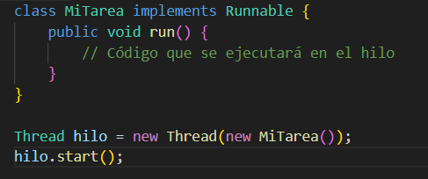
HILOS CON LA INTERFAZ RUNNABLE
Se crea una clase que implementa la interfaz Runnable.
Se implementa el método run(), que contiene el código que se ejecutará en el hilo.
Se crea un objeto Thread pasando una instancia de la clase que implementa Runnable.

Slide 165
JUNIT
JUnit es un framework de pruebas unitarias muy popular en el mundo Java. Nos permite escribir y ejecutar pruebas automatizadas para verificar el correcto funcionamiento de pequeñas unidades de código, como métodos o clases individuales.
¿Por qué usar JUnit?
Automatización: Permite ejecutar pruebas de manera automática, ahorrando tiempo y esfuerzo.
Fiabilidad: Garantiza que el código funcione como se espera, incluso después de realizar cambios.
Facilidad de uso: Proporciona una sintaxis sencilla y anotaciones para definir y ejecutar pruebas.
Integración: Se integra fácilmente con otros frameworks y herramientas de desarrollo.

Slide 166
VENTAJAS DE USAR JUNIT
Mayor confianza en el código: Al tener pruebas unitarias, se puede modificar el código con mayor seguridad, sabiendo que las pruebas detectarán cualquier error introducido.
Mejora la calidad del código: Las pruebas unitarias fomentan la escritura de código más modular, testable y mantenible.
Facilita la depuración: Al aislar los errores en pequeñas unidades de código, se agiliza el proceso de depuración.
Integración con herramientas CI/CD: Se puede integrar JUnit con herramientas de integración continua y despliegue continuo para automatizar el proceso de construcción y prueba del software.

Slide 167
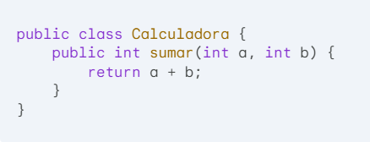
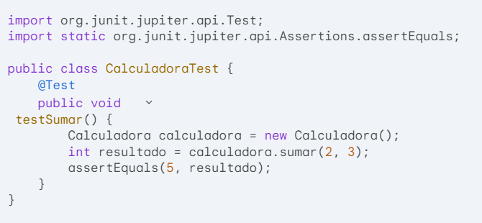
EJEMPLO BASICO DE JUNIT
Tenemos el siguiente código:
Una prueba unitaria seria:

Slide 168
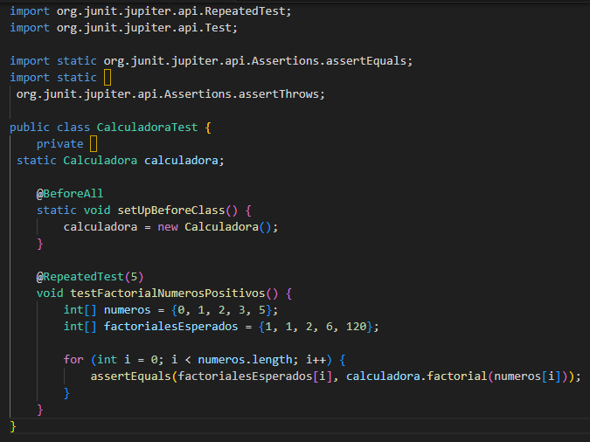
EJEMPLO AVANZADO CON ANOTACIONES DE JUNIT
Una prueba unitaria seria:

Slide 169
ANOTACIONES COMUNES DE JUNIT
@Test: Indica que un método es una prueba unitaria.
@BeforeEach: Se ejecuta antes de cada método de prueba.
@AfterEach: Se ejecuta después de cada método de prueba.
@BeforeAll: Se ejecuta una sola vez antes de todas las pruebas de la clase.
@AfterAll: Se ejecuta una sola vez después de todas las pruebas de la clase.
@Disabled: Deshabilita una prueba.
@RepeatedTest: Permite repetir una prueba un número específico de veces.
@DisplayName: Asigna un nombre descriptivo a una prueba.
@Tag: Asigna una etiqueta a una prueba para facilitar la agrupación y filtrado.
@ParameterizedTest: Permite parametrizar una prueba con diferentes conjuntos de datos.
@CsvSource: Proporciona una fuente de datos CSV para pruebas parametrizadas.
@CsvFileSource: Carga datos de un archivo CSV para pruebas parametrizadas.
@MethodSource: Indica un método que proporciona los datos para pruebas parametrizadas.

Slide 170
ASERCIONES COMUNES DE JUNIT
assertEquals(expected, actual): Comprueba si el valor actual es igual al valor esperado.
assertNotEquals(unexpected, actual): Comprueba si el valor actual es diferente del valor inesperado.
assertTrue(condition): Comprueba si una condición es verdadera.
assertFalse(condition): Comprueba si una condición es falsa.
assertNull(object): Comprueba si un objeto es nulo.
assertNotNull(object): Comprueba si un objeto no es nulo.
assertThrows(expectedException.class, () ): Comprueba si se lanza una excepción específica al ejecutar el código proporcionado.
assertArrayEquals(expectedArray, actualArray): Compara dos arrays.
assertIterableEquals(expected, actual): Compara dos iterables (listas, conjuntos, etc.).

Slide 171
MANEJO DE ERRORES EN JAVA
En la programación, los errores son inevitables. Pueden ocurrir por diversas razones, como entradas de usuario incorrectas, problemas de red, falta de recursos, etc. Un buen manejo de errores permite que tu aplicación se recupere de estas situaciones de manera elegante, evitando bloqueos y proporcionando información útil al usuario.

Slide 172
TRY, CATCH, FINALLY
try: Este bloque encierra el código que podría generar una excepción. Si ocurre una excepción dentro de este bloque, la ejecución salta al primer bloque catch que pueda manejarla.
catch: Este bloque captura una excepción específica y ejecuta un código para manejarla. Puedes tener múltiples bloques catch para diferentes tipos de excepciones.
finally: Este bloque se ejecuta siempre, independientemente de si se produjo una excepción o no. Es útil para liberar recursos, como cerrar archivos o conexiones a bases de datos.

Slide 173
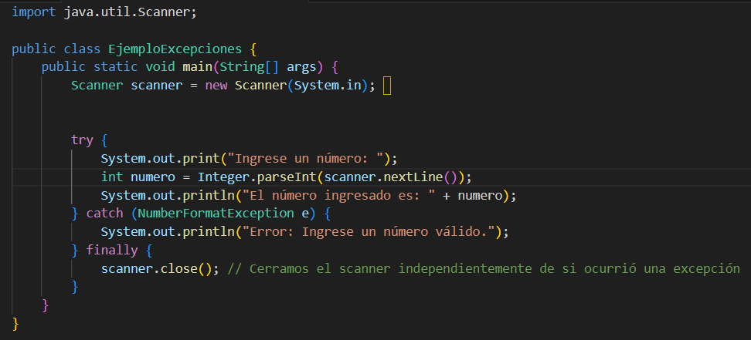
EJEMPLO DEL TRY, CATCH, FINALLY

Slide 174
IMPORTANCIA DEL TRY, CATCH, FINALLY
Manejo de errores: Permite controlar errores de manera elegante y evitar que la aplicación se detenga abruptamente.
Mejora de la robustez: Hace que tu código sea más resistente a errores y a condiciones inesperadas.
Liberación de recursos: El bloque finally garantiza que los recursos se liberen correctamente, incluso si ocurre una excepción.
Mejor experiencia de usuario: Puedes proporcionar mensajes de error personalizados y útiles al usuario.

Slide 175
TIPOS DE EXCEPCIONES DE JAVA
FileNotFoundException: Se lanza cuando se intenta acceder a un archivo que no existe.
IOException: Excepción general para errores de E/S.
EOFException: Indica que se ha llegado al final de un archivo o flujo.
ArrayIndexOutOfBoundsException: Se lanza cuando se intenta acceder a un índice de un arreglo que está fuera de los límites permitidos.
NullPointerException: Se lanza cuando se intenta utilizar un objeto que es nulo.
ArithmeticException: Excepción general para errores aritméticos, como dividir por cero.
NumberFormatException: Se lanza cuando se intenta convertir una cadena a un número y la cadena no representa un número válido.
ClassCastException: Se lanza cuando se intenta realizar una conversión de tipo incompatible.
Excepciones de ConcurrenciaInterruptedException: Se lanza cuando un hilo en espera es interrumpido.
ConcurrentModificationException: Se lanza cuando se modifica una colección mientras se está iterando sobre ella.
Excepciones de Base de Datos (SQLException)
SQLException: Excepción general para errores relacionados con bases de datos.
IllegalArgumentException: Se lanza cuando se pasa un argumento inválido a un método.

Slide 176
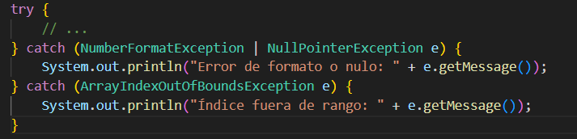
EJEMPLO DE MULTICATCH

Slide 177
EXCEPCIONES PERSONALIZADAS EN JAVA
Las excepciones personalizadas en Java te permiten definir tus propios tipos de errores que son específicos para tu aplicación. Esto ofrece varias ventajas:
Mayor claridad: Puedes crear excepciones que reflejen con precisión las condiciones de error que pueden ocurrir en tu código.
Mejor manejo de errores: Puedes proporcionar mensajes de error más informativos y específicos para cada tipo de excepción.
Modularidad: Puedes encapsular la lógica de manejo de errores en clases separadas, mejorando la modularidad de tu código.

Slide 178
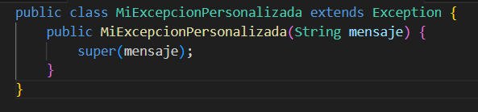
EJEMPLO EXCEPCION PERSONALIZADA EN JAVA
En este ejemplo, hemos creado una excepción personalizada llamada MiExcepcionPersonalizada que hereda de la clase Exception. El constructor de esta excepción toma un mensaje de error como parámetro, que se pasa al constructor de la clase base.

Slide 179
USO COMUN DE LAS EXCEPCIONES PERSONALIZADAS
Condiciones de error específicas: Cuando necesitas representar un tipo de error que no está cubierto por las excepciones estándar de Java.
Validación de datos: Para indicar errores en los datos de entrada, como un formato incorrecto o valores fuera de rango.
Errores de negocio: Para representar errores específicos de tu dominio de negocio.

Slide 180
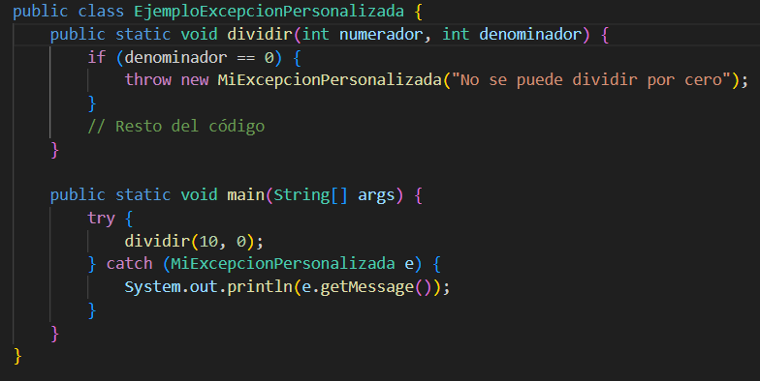
EJEMPLO DE IMPLEMENTACION DE LAS EXCEPCIONES PERSONALIZADAS

Slide 181
VENTAJAS DE LAS EXCEPCIONES PERSONALIZADAS
Mayor legibilidad: El código se vuelve más fácil de entender al utilizar nombres de excepciones que describen claramente la causa del error.
Mejor mantenimiento: Al encapsular la lógica de manejo de errores en excepciones personalizadas, es más fácil realizar cambios y agregar nuevas excepciones en el futuro.
Flexibilidad: Puedes personalizar el comportamiento de las excepciones agregando campos adicionales o métodos a tu clase de excepción.

Slide 182
PERSISTENCIA DE ARCHIVOS PLANOS
La persistencia de archivos planos consiste en guardar datos de una aplicación en archivos de texto simples, donde cada línea representa un registro. Esta técnica es una de las formas más básicas de almacenar información de manera persistente, y aunque puede parecer simple, es muy útil en muchas situaciones.

Slide 183
IMPORTANCIA DE LA PERSISTENCIA DE ARCHIVOS PLANOS
Simplicidad: Son fáciles de crear, leer y modificar, tanto por humanos como por programas.
Portabilidad: Los formatos de texto plano son ampliamente soportados en diferentes sistemas operativos y lenguajes de programación.
Legibilidad: Los datos almacenados en formato de texto son fácilmente comprensibles para el análisis manual.
Ligereza: Generalmente ocupan menos espacio en disco que otros formatos de almacenamiento.

Slide 184
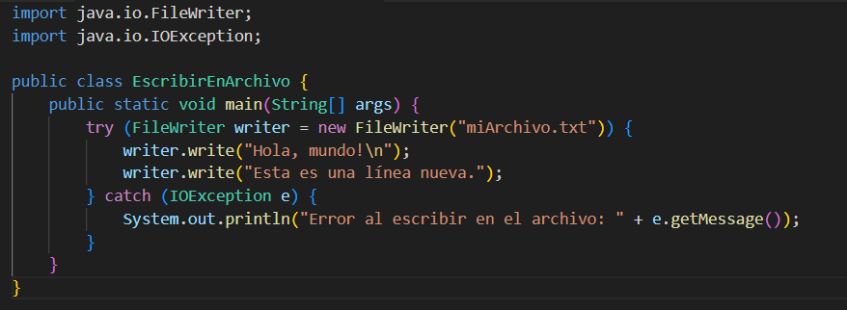
EJEMPLO PERSISTENCIA DE ARCHIVOS PLANOS
En Java, se utilizan principalmente las clases de la librería java.io para trabajar con archivos. Las clases más comunes son:
FileReader/FileWriter: Para leer y escribir caracteres de un archivo.
BufferedReader/BufferedWriter: Proporcionan funcionalidades adicionales como el buffering para mejorar el rendimiento.
PrintWriter: Permite escribir texto formateado en un archivo.
Scanner: Facilita la lectura de datos primitivos y cadenas desde un archivo.

Slide 185
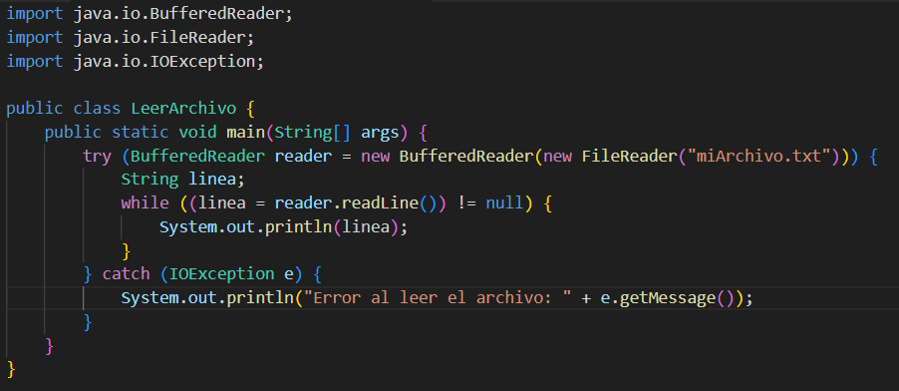
EJEMPLO DE LECTURA DE ARCHIVOS PLANOS

Slide 186
ESTRUCTURA DE LA PERSISTENCIA DE ARCHIVOS PLANOS
La estructura de un archivo plano depende de la aplicación. Algunas opciones comunes son:
Formato CSV (Comma Separated Values): Cada línea representa un registro, y los campos están separados por comas.
Formato delimitado por tabuladores: Similar al CSV, pero los campos están separados por tabuladores.
Formato fijo: Cada campo ocupa una posición fija en la línea.
Formato personalizado: Puedes definir tu propio formato según tus necesidades.

Slide 187
EL XML
Un archivo XML (eXtensible Markup Language) es un formato de archivo de texto que se utiliza para almacenar datos estructurados. A diferencia de los archivos de texto plano, los archivos XML utilizan etiquetas para definir la estructura de los datos. Esto lo hace más flexible y legible tanto para humanos como para máquinas.

Slide 188
IMPORTANCIA DEL XML
Estructura: Permite definir una estructura de datos personalizada para cualquier tipo de información.
Legibilidad: El formato XML es fácil de leer y entender, lo que facilita la depuración y el mantenimiento.
Independencia de plataforma: Los archivos XML pueden ser procesados por una amplia variedad de aplicaciones y plataformas.
Estándar: XML es un estándar ampliamente utilizado en la industria.

Slide 189
LIBRERIAS PARA EL MANEJO DEL XML
DOM (Document Object Model): Carga todo el documento XML en memoria como un árbol de objetos. Es útil para realizar modificaciones en el documento completo.
SAX (Simple API for XML): Procesa el documento XML de forma secuencial, lo que lo hace más eficiente para documentos grandes.
StAX (Streaming API for XML): Es una API más reciente y flexible que permite leer y escribir XML de forma eficiente y basada en eventos.

Slide 190
LIBRERIAS PARA EL MANEJO DEL XML
DOM (Document Object Model): Carga todo el documento XML en memoria como un árbol de objetos. Es útil para realizar modificaciones en el documento completo.
SAX (Simple API for XML): Procesa el documento XML de forma secuencial, lo que lo hace más eficiente para documentos grandes.
StAX (Streaming API for XML): Es una API más reciente y flexible que permite leer y escribir XML de forma eficiente y basada en eventos.

Slide 191
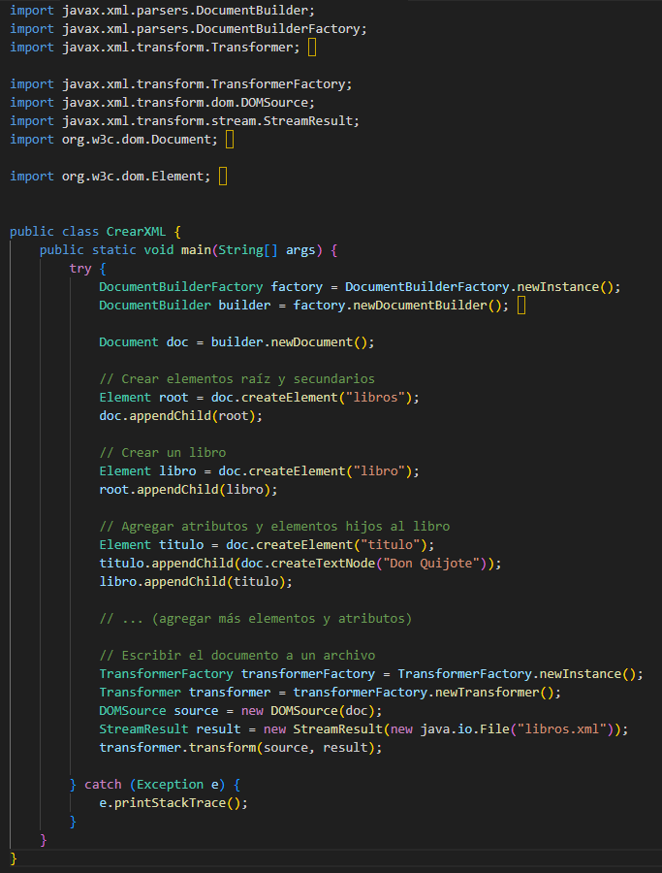
EJEMPLO DOM CON XML

Slide 192
EJEMPLO ESCRITURA CON DOM Y XML

Slide 193
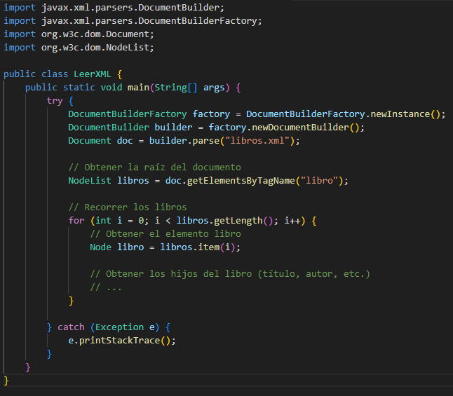
EJEMPLO LECTURA CON DOM Y XML

Slide 194
CONSIDERACIONES ADICIONALES DEL XML EN JAVA
Validación: Puedes validar un archivo XML contra un esquema XML (XSD) para asegurarte de que su estructura sea correcta.
XPath: XPath es un lenguaje para seleccionar nodos en un documento XML.
JAXB (Java Architecture for XML Binding): Permite mapear objetos Java a elementos XML y viceversa.
Otras API: Además de DOM y SAX, existen otras API como JDOM y VTD-XML.

Slide 195

EL JSON
JSON (JavaScript Object Notation) es un formato de texto ligero para el intercambio de datos. Es fácil de leer y escribir tanto para humanos como para máquinas. Se basa en pares clave-valor y utiliza una sintaxis similar a JavaScript para estructurar los datos.

Slide 196
IMPORTANCIA DEL JSON
Simplicidad: Su sintaxis es sencilla y fácil de entender.
Popularidad: Es uno de los formatos de intercambio de datos más utilizados en web services y aplicaciones.
Eficiencia: Es ligero y fácil de parsear.
Lenguajes: Es soportado por la mayoría de los lenguajes de programación.

Slide 197
LIBRERIAS PARA EL MANEJO DEL JSON
Jackson: Una de las bibliotecas más populares y eficientes. Ofrece un mapeo rápido y flexible entre objetos Java y JSON.
Gson: Otra biblioteca muy utilizada, conocida por su facilidad de uso y rendimiento.
JSON-P (Java API for JSON Processing): Una API estándar de Java para procesar JSON.

Slide 198
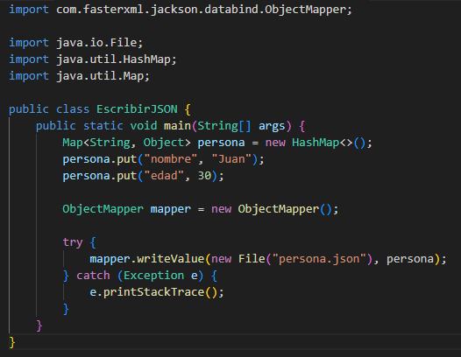
EJEMPLO DE ESCRITURA PARA ARCHIVOS JSON

Slide 199
EJEMPLO DE LECTURA PARA ARCHIVOS JSON

Slide 200
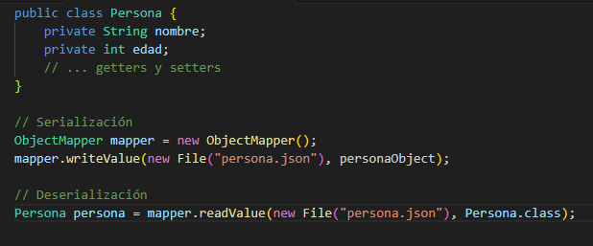
SERIALIZACION EN JSON

